Slide 1
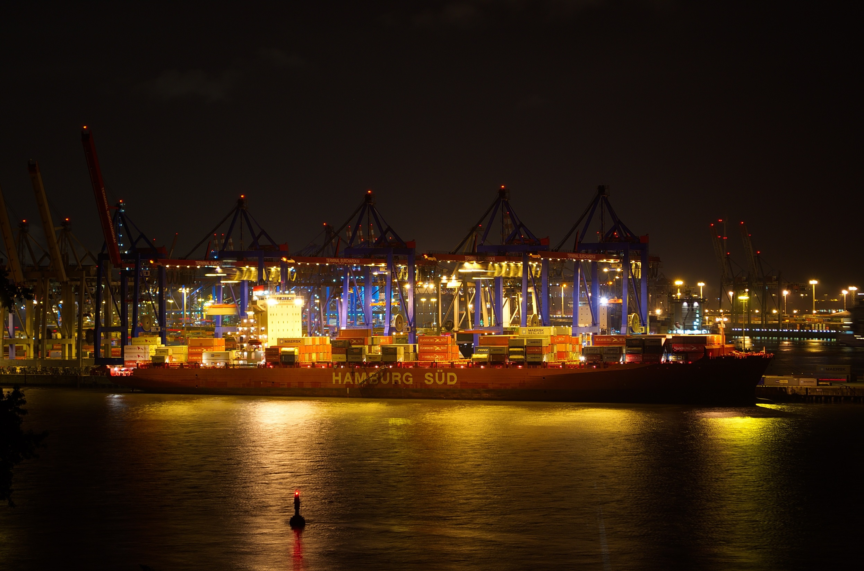
Lichterführung See - Abseits der Prüfungsfragen -
Stand: 30.08.2019
Quelle: https://pixabay.com/
Notes:
Fotoquellen (außer dem Titelfoto): Christian ter Stein

Slide 2
Notes:
Cuxhaven

Slide 3
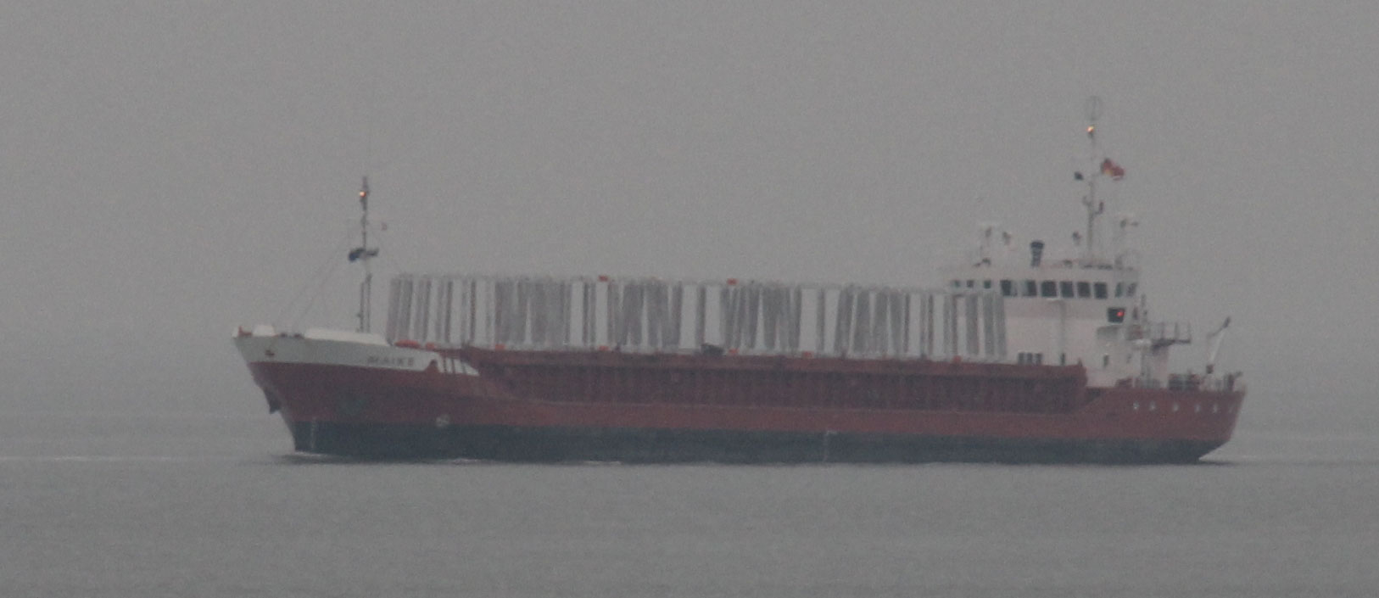
Maschinenfahrzeug in Fahrt über 50 m Länge
Notes:
Cuxhaven

Slide 4
Notes:
Cuxhaven

Slide 5
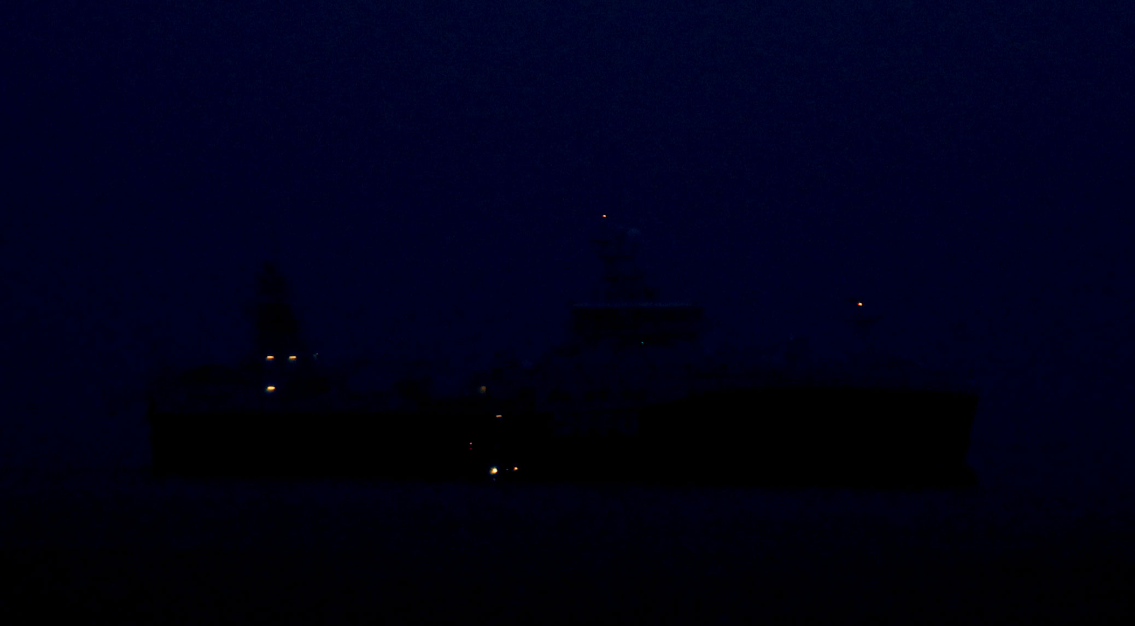
Notes:
Cuxhaven

Slide 6
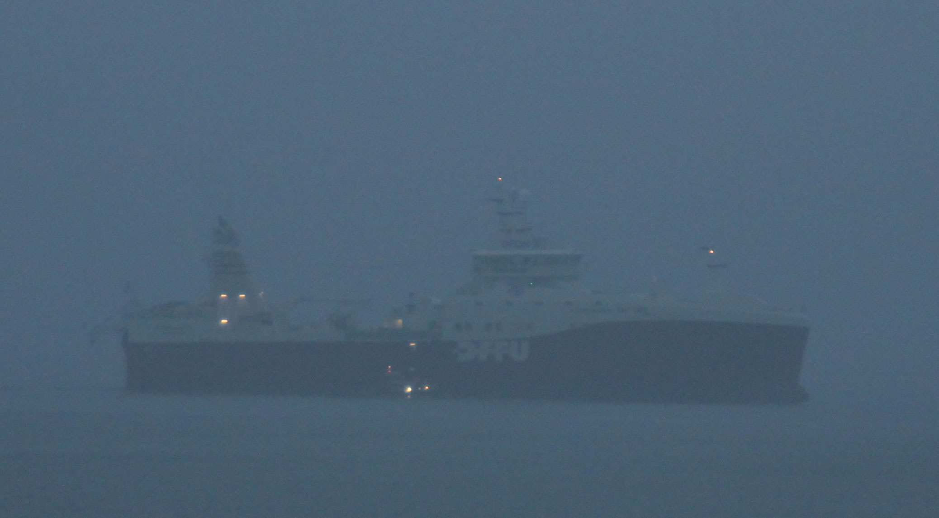
Maschinenfahrzeug in Fahrt über 50 m Länge,
Lotse
Notes:
Cuxhaven

Slide 7
Notes:
Cuxhaven

Slide 8
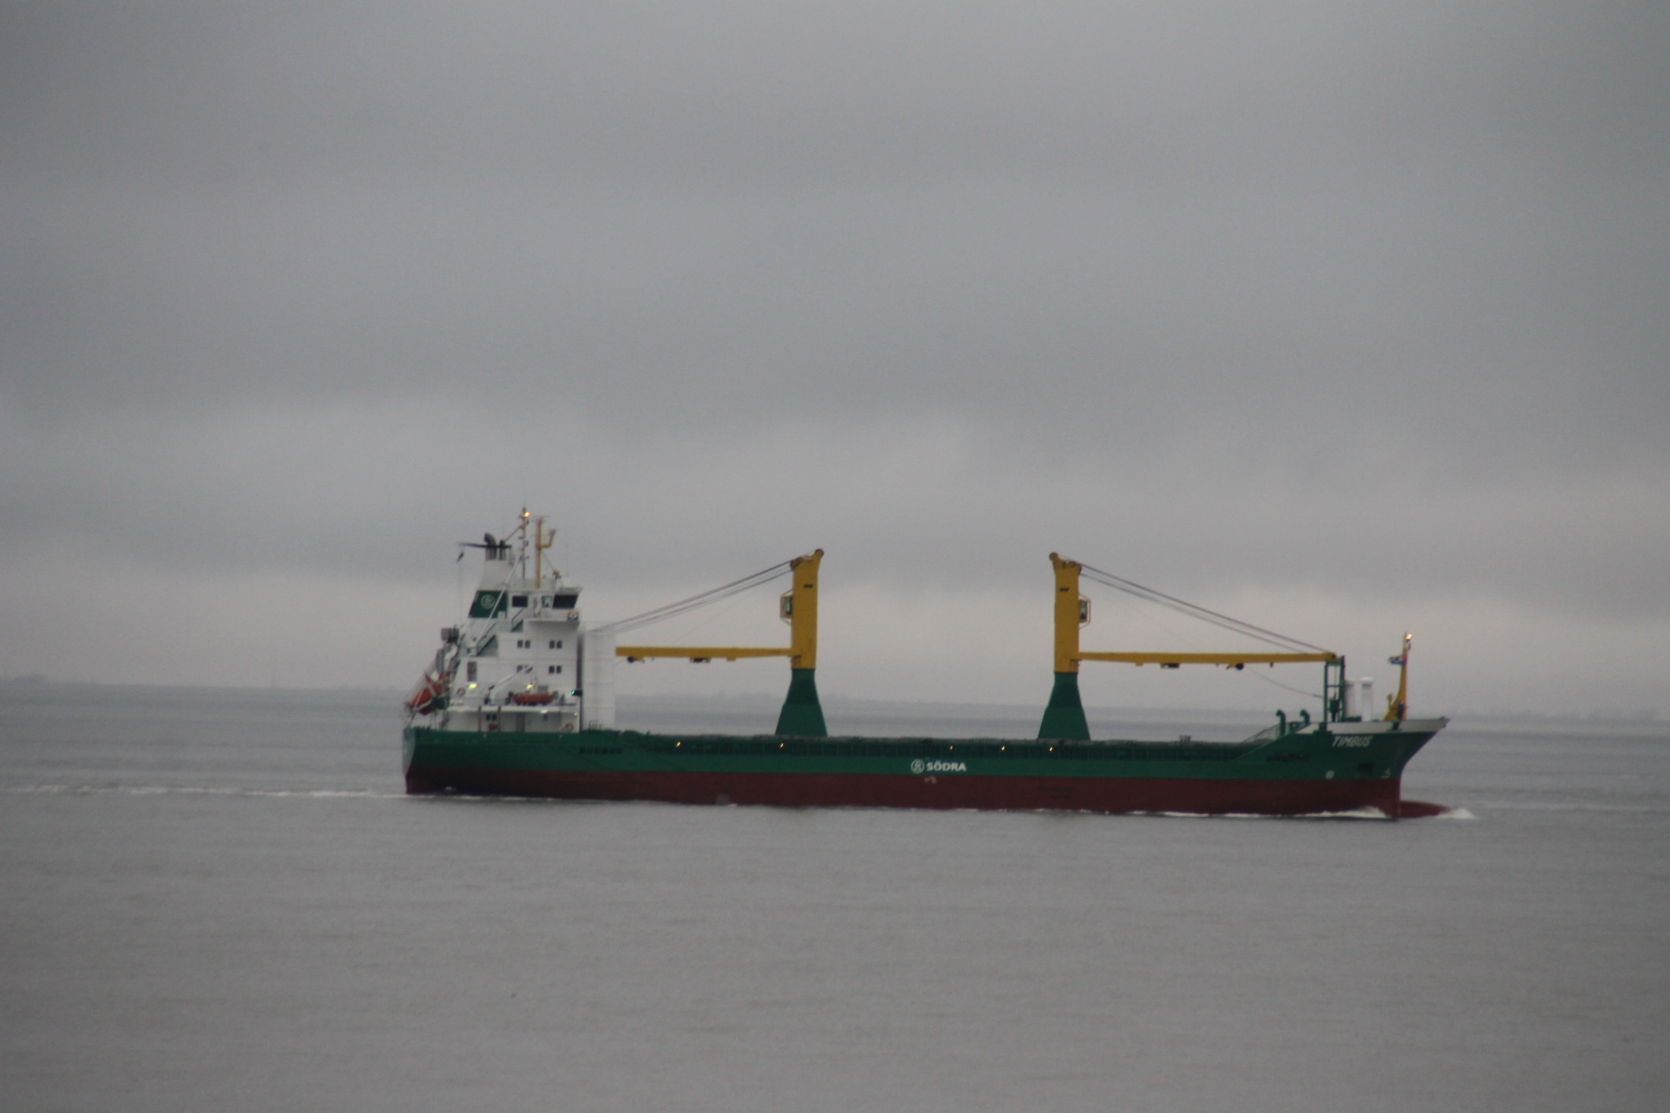
Maschinenfahrzeug in Fahrt über 50 m Länge
Notes:
Cuxhaven

Slide 9
Notes:
Cuxhaven

Slide 10
Notes:
Cuxhaven

Slide 11
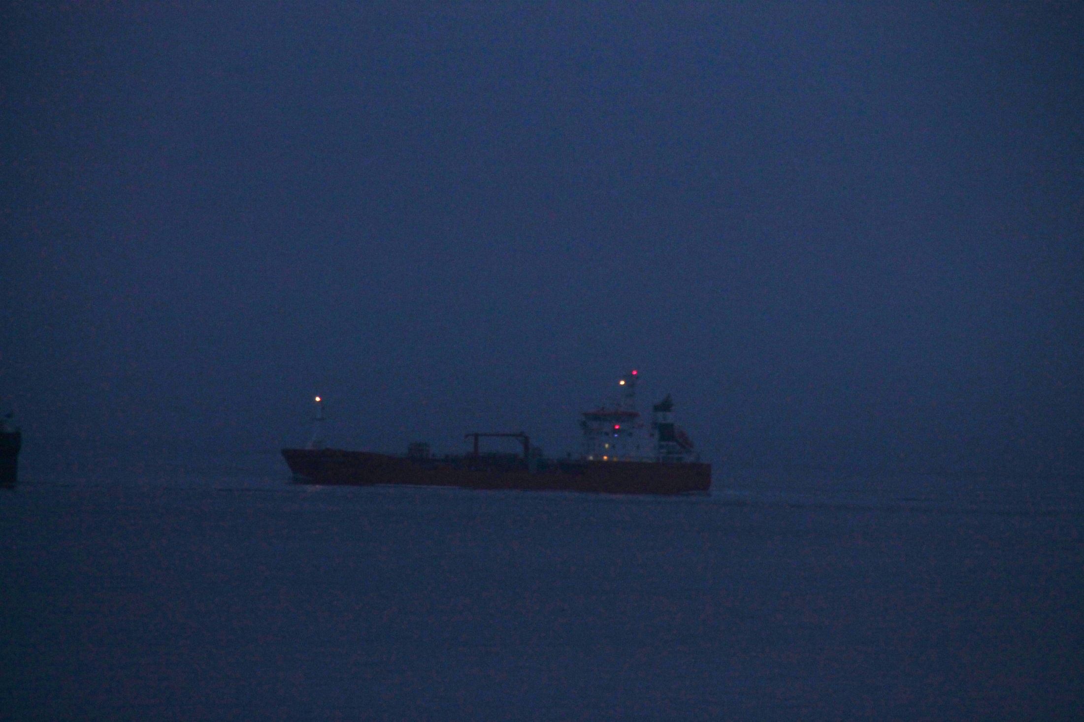
Fahrzeug mit gefährlichen Gütern / nicht entgaster Tanker
Notes:
Cuxhaven

Slide 12
Notes:
Cuxhaven

Slide 13
Notes:
Cuxhaven

Slide 14
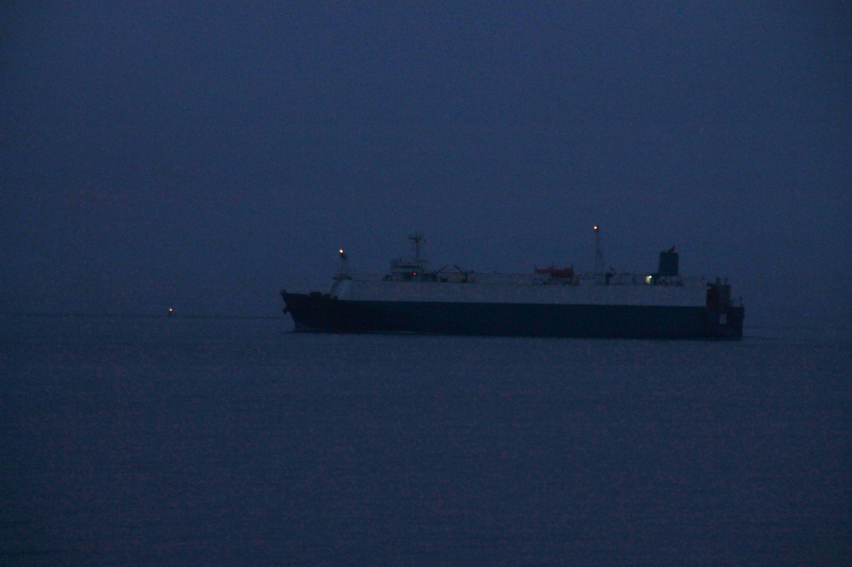
Maschinenfahrzeug in Fahrt über 50 m Länge
Notes:
Cuxhaven

Slide 15
Notes:
Cuxhaven

Slide 16
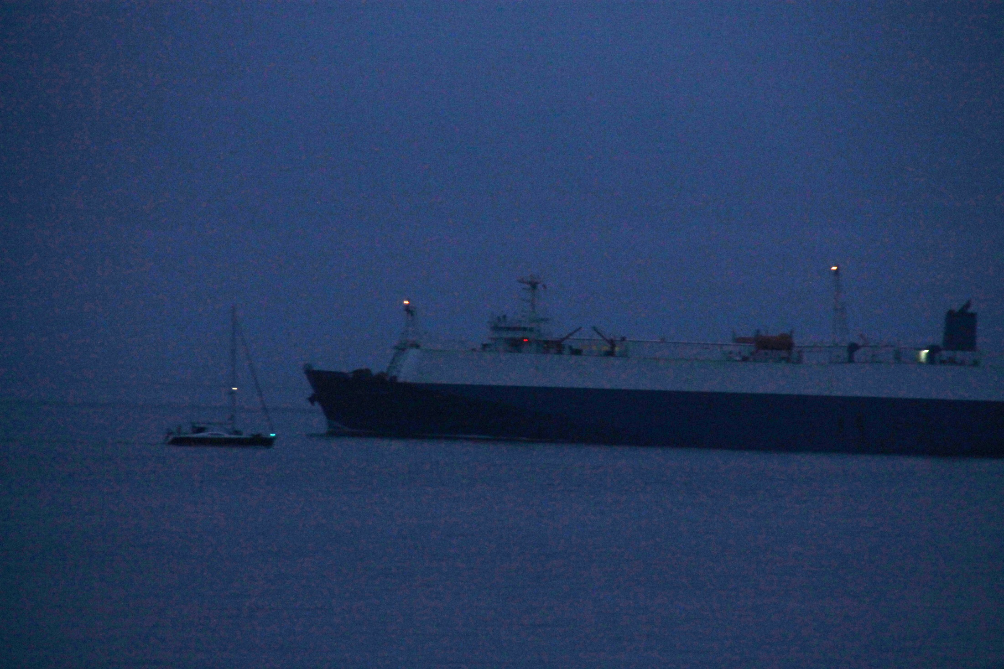
Maschinenfahrzeug in Fahrt unter 50 m Länge (Segler unter Motor)
Maschinenfahrzeug in Fahrt über 50 m Länge
Notes:
Cuxhaven

Slide 17
Notes:
Cuxhaven

Slide 18
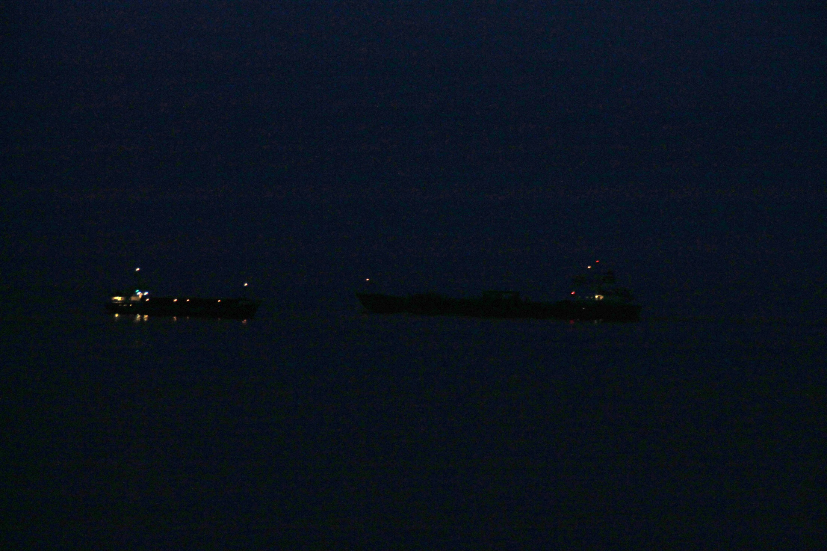
Maschinenfahrzeug in Fahrt über 50 m Länge
Maschinenfahrzeug in Fahrt über 50 m Länge mit gefährlichen Gütern
Notes:
Cuxhaven

Slide 19
Notes:
Travemünde

Slide 20
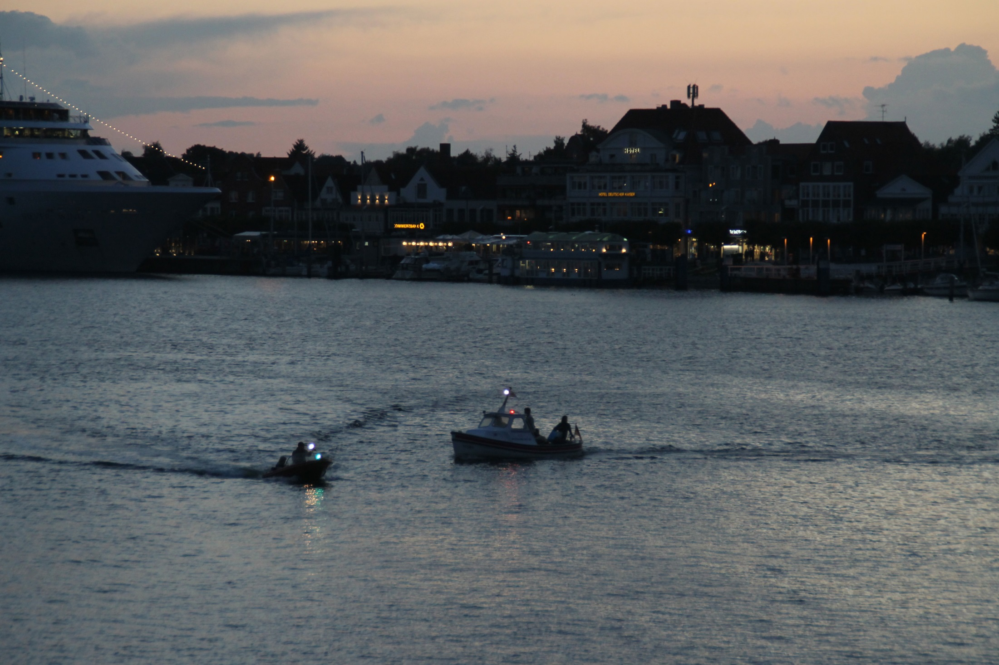
Maschinenfahrzeug in Fahrt unter 50 m Länge von Steuerbord
Maschinenfahrzeug in Fahrt unter 50 m Länge von Backbord
Notes:
Travemünde

Slide 21
Notes:
Travemünde

Slide 22
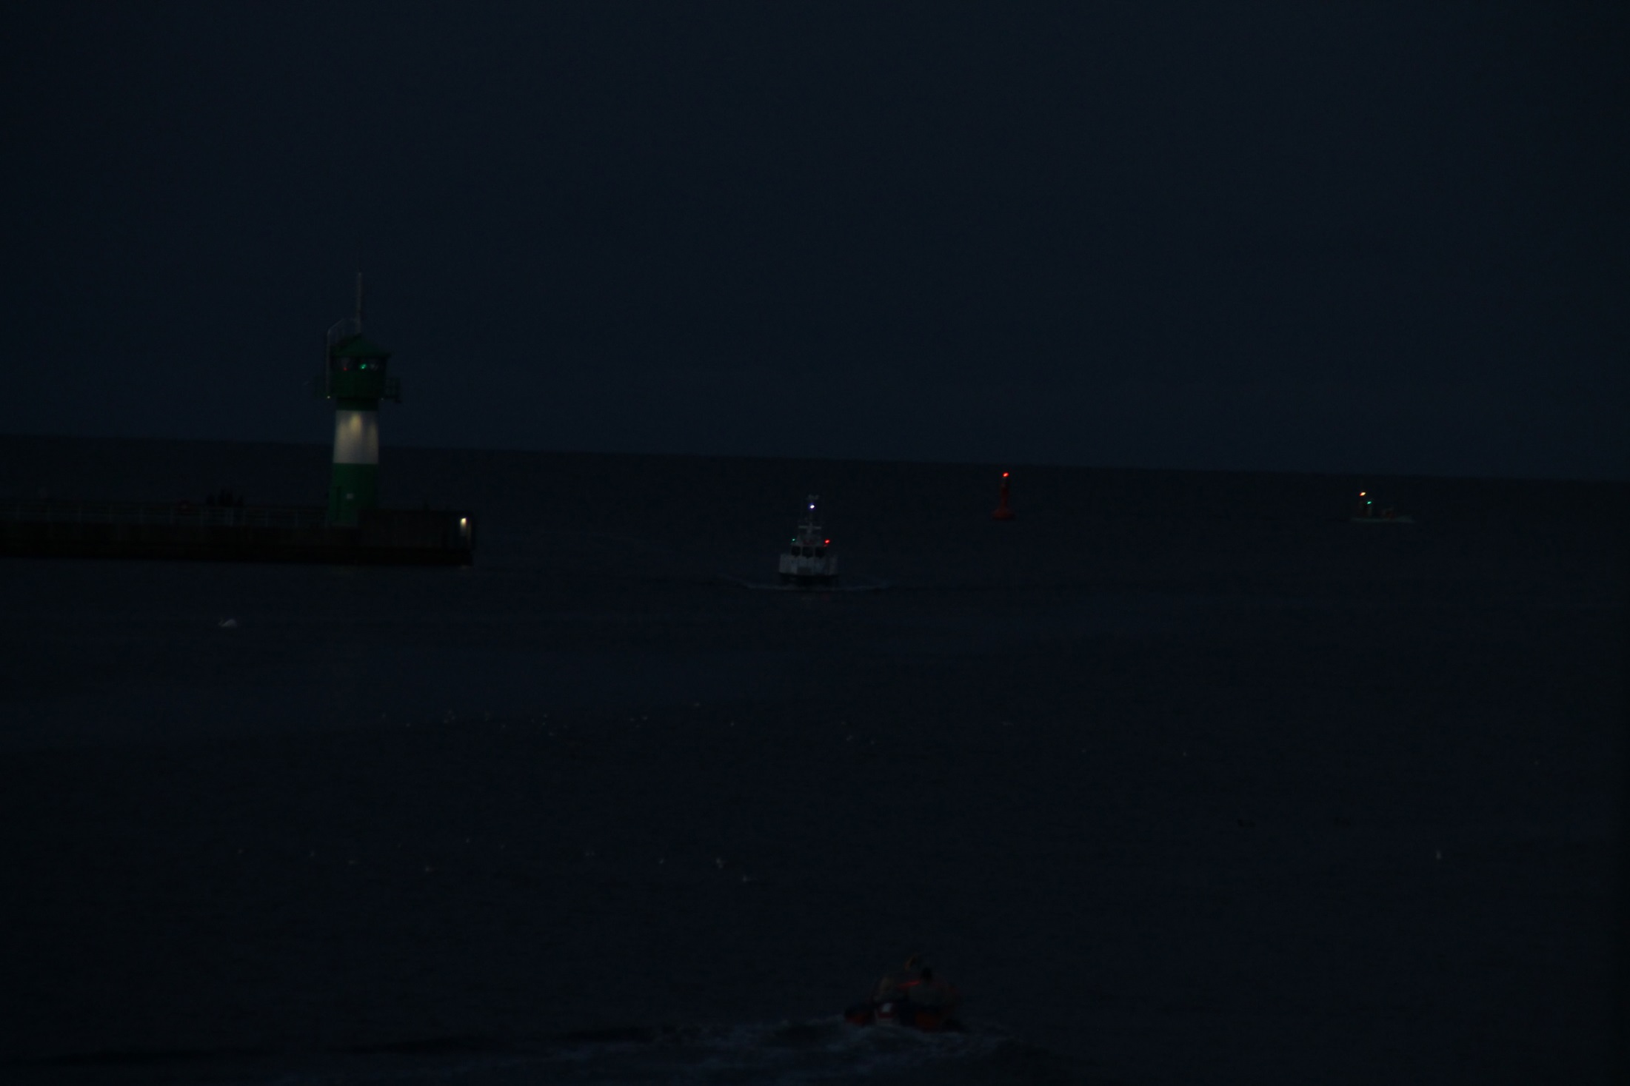
Maschinenfahrzeug in Fahrt unter 50 m Länge von Vorne
Fahrwassertonne
Maschinenfahrzeug in Fahrt unter 50 m Länge von Steuerbord
Notes:
Travemünde

Slide 23
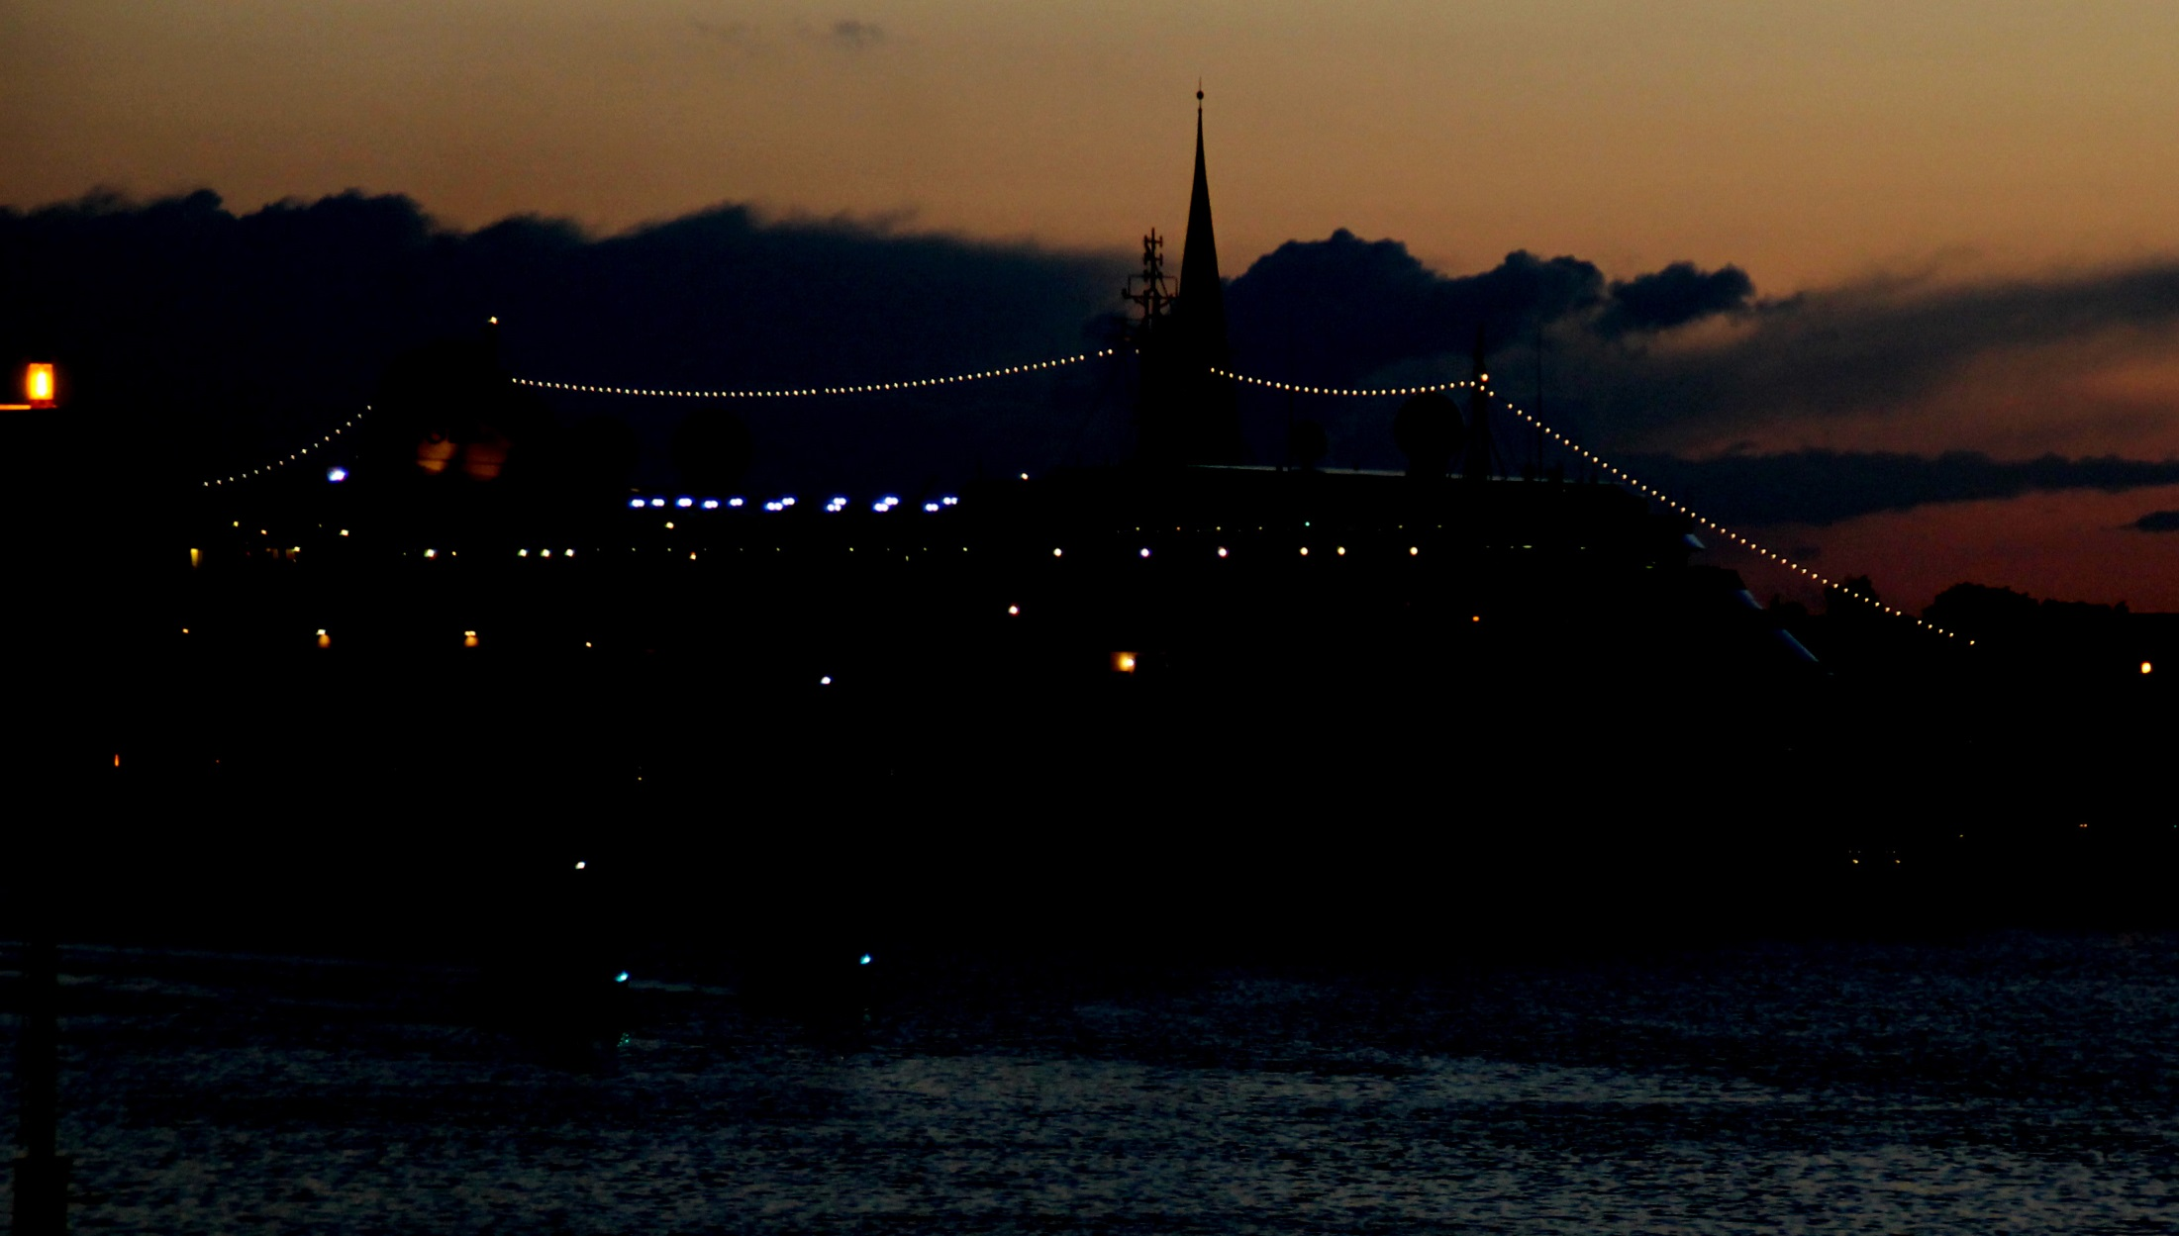
Notes:
Travemünde

Slide 24
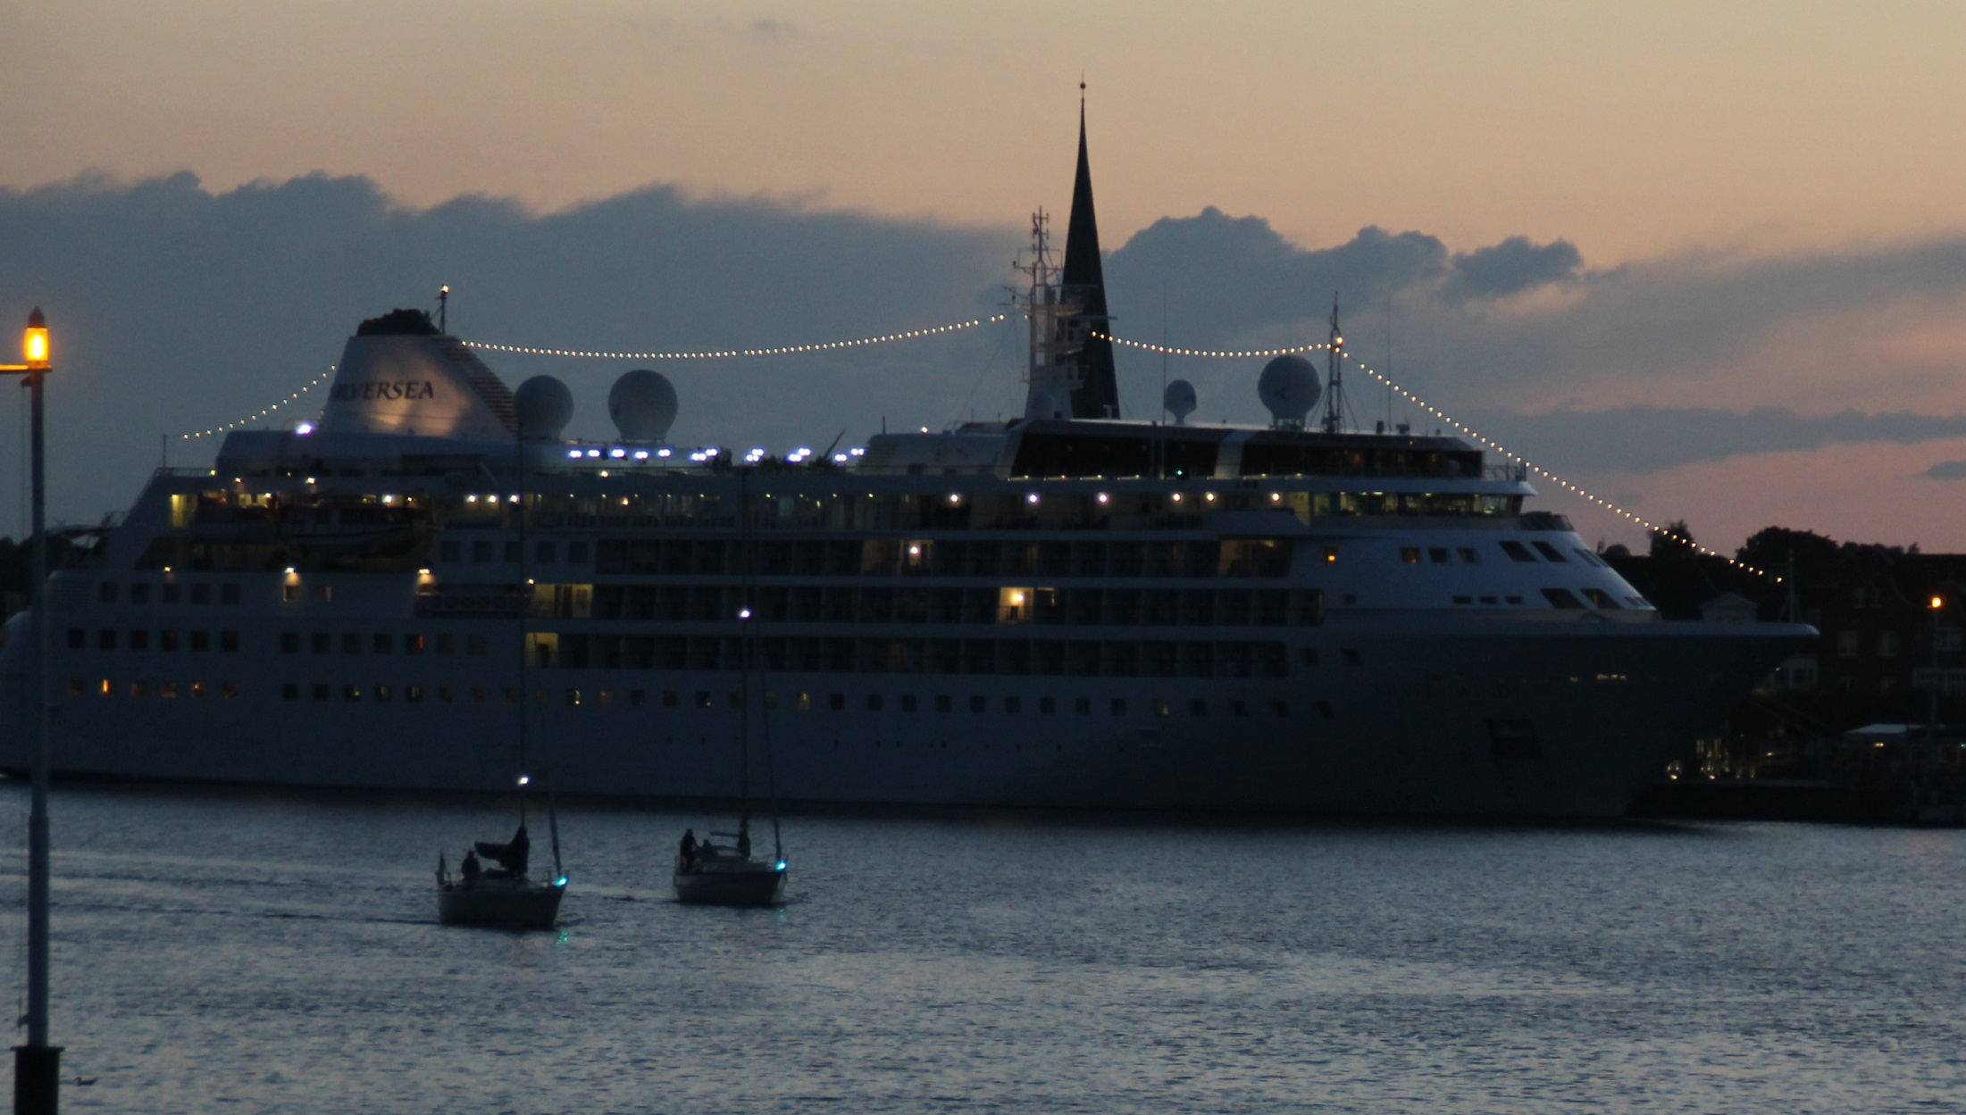
Maschinenfahrzeug in Fahrt < 50 m Länge von Steuerbord (Segler unter Motor)
Maschinenfahrzeug in Fahrt < 50 m Länge von Steuerbord (Segler unter Motor)
Notes:
Travemünde

Slide 25
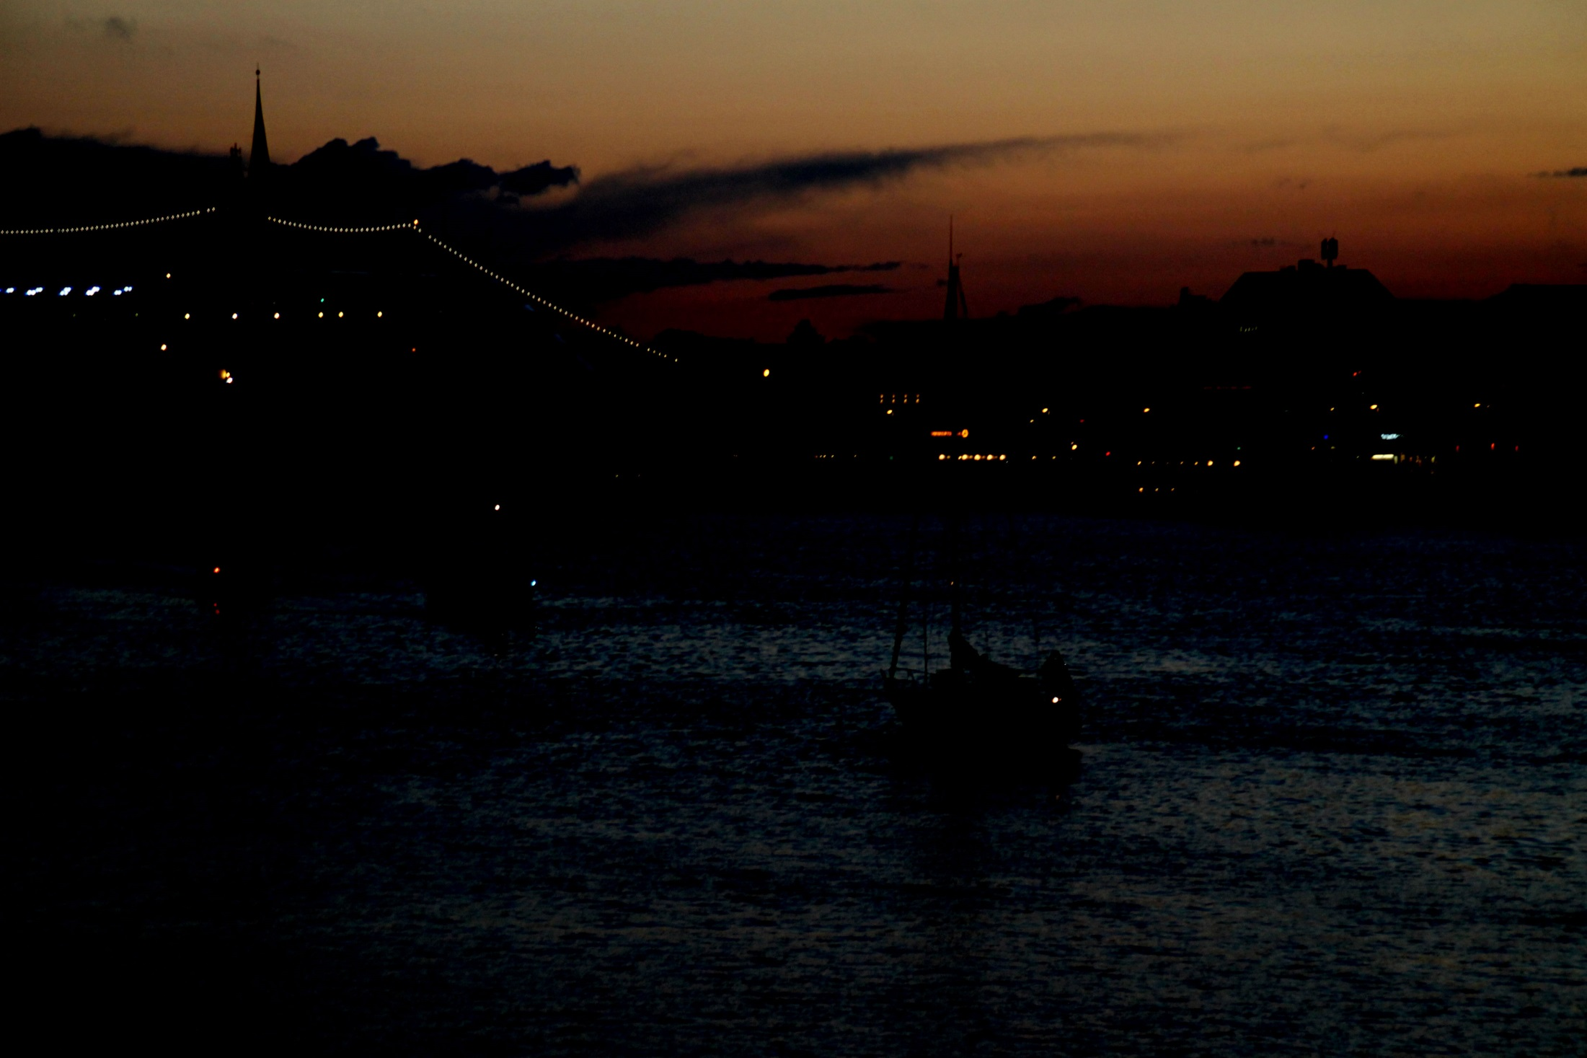
Notes:
Travemünde

Slide 26
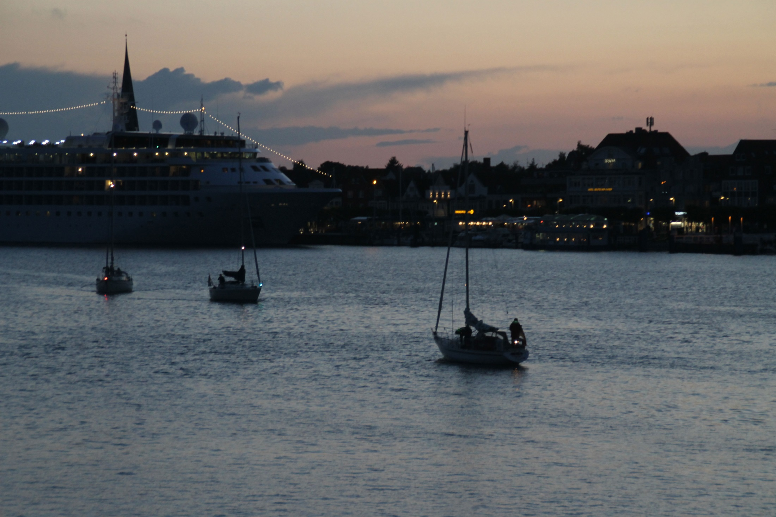
Maschinenfahrzeug in Fahrt < 50 m Länge von Backbord (Segler unter Motor)
Maschinenfahrzeug in Fahrt < 50 m Länge von Steuerbord (Segler unter Motor)
Maschinenfahrzeug in Fahrt < 50 m Länge von hinten (Segler unter Motor)
Notes:
Travemünde

Slide 27
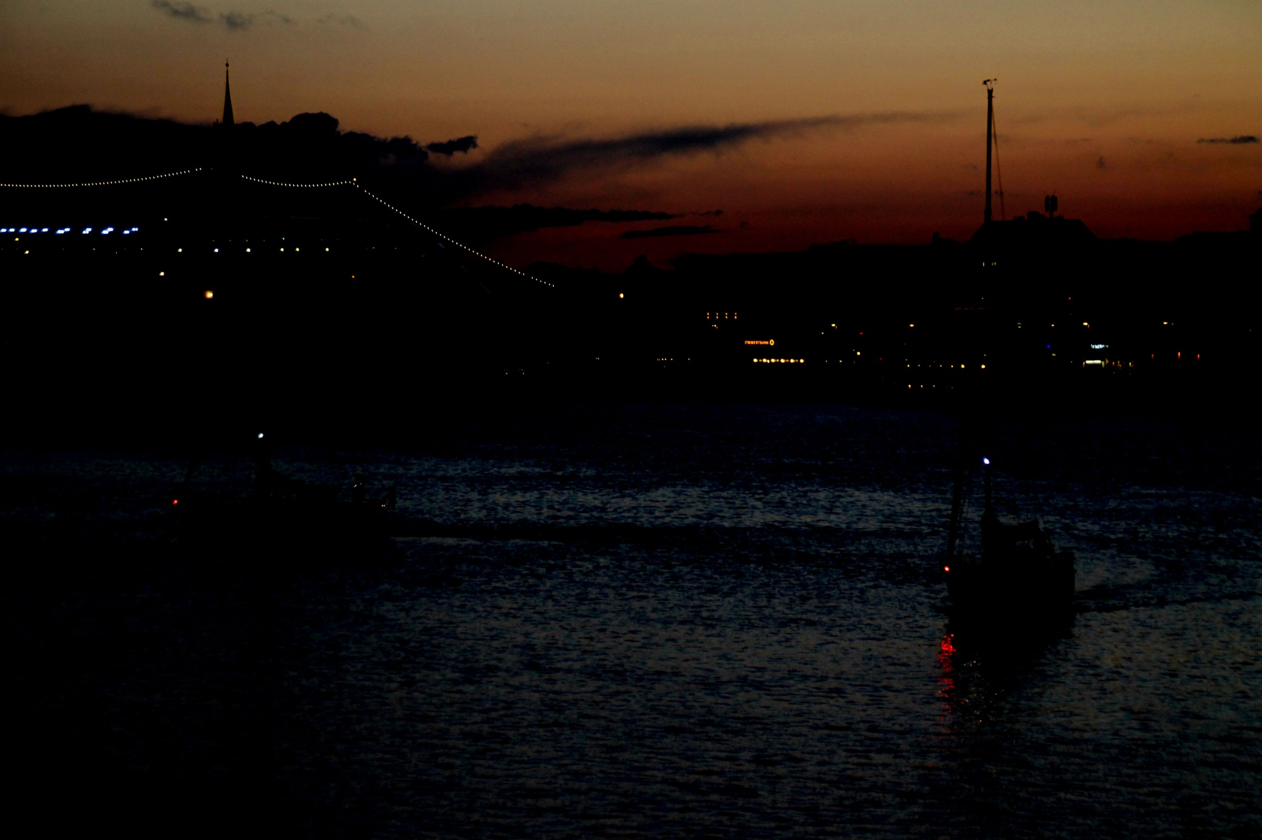
Notes:
Travemünde

Slide 28
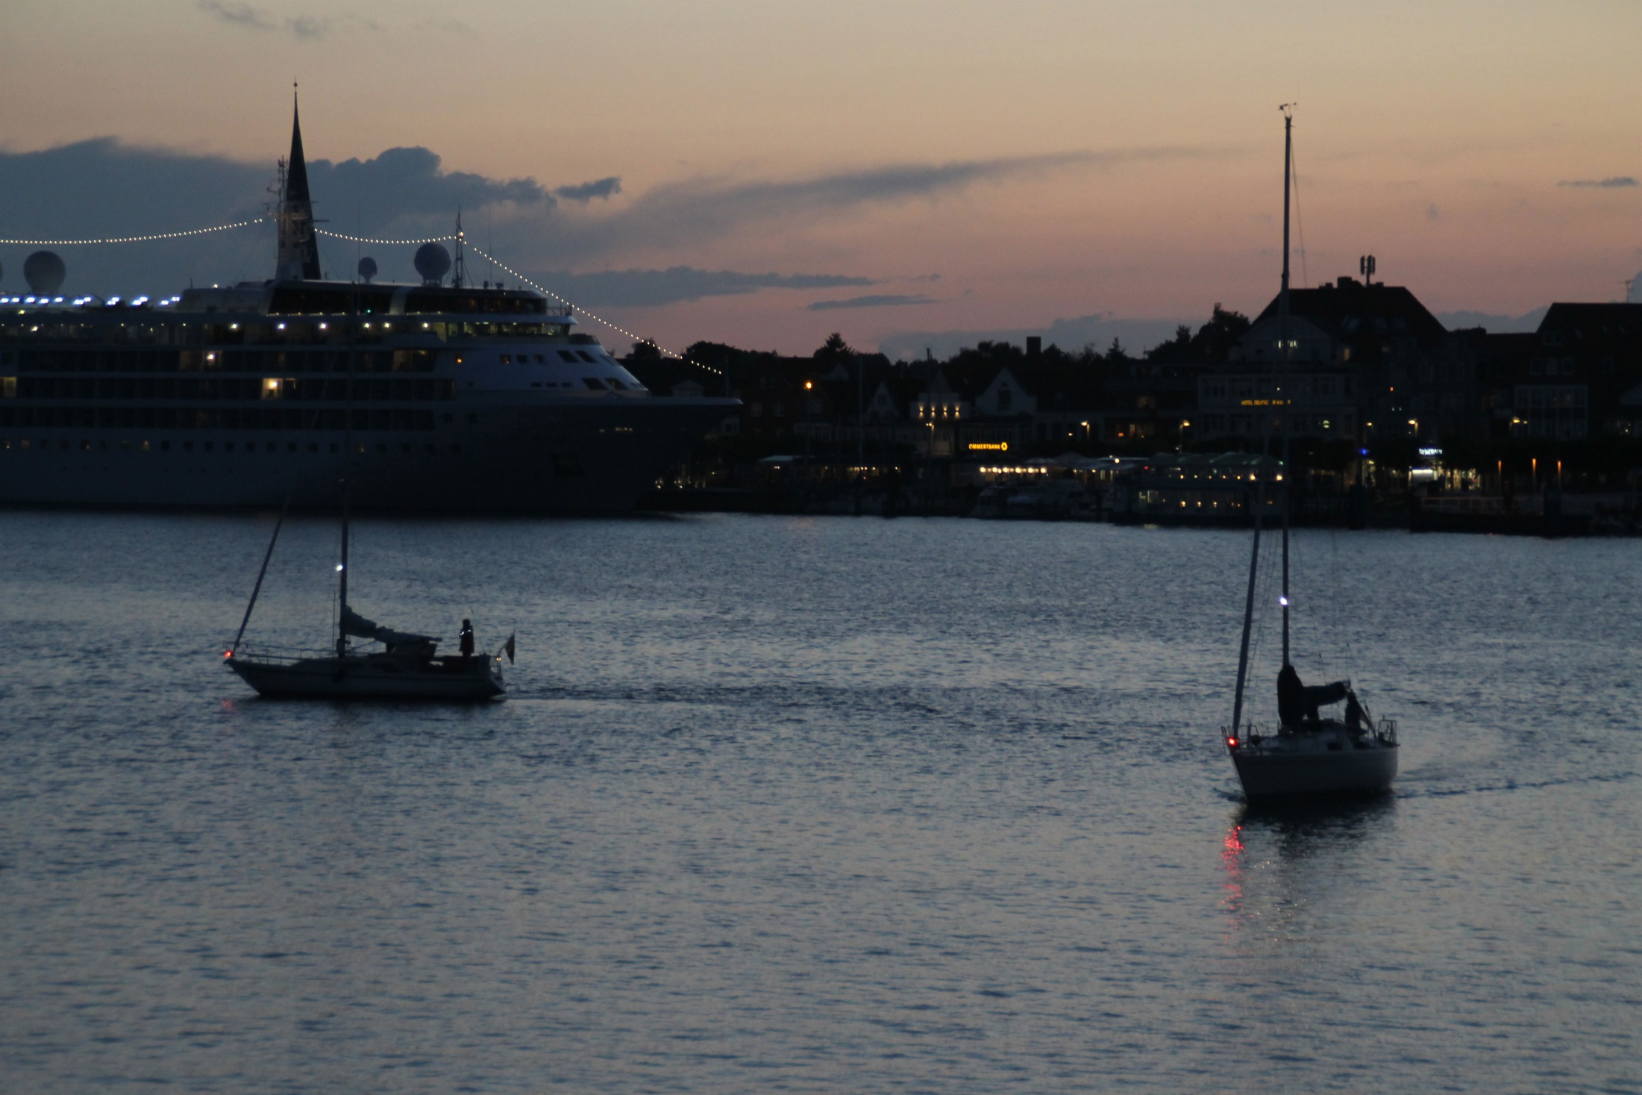
Maschinenfahrzeug in Fahrt < 50 m Länge von Backbord (Segler unter Motor)
Maschinenfahrzeug in Fahrt < 50 m Länge von Backbord (Segler unter Motor)
Notes:
Travemünde

Slide 29
Notes:
Travemünde

Slide 30
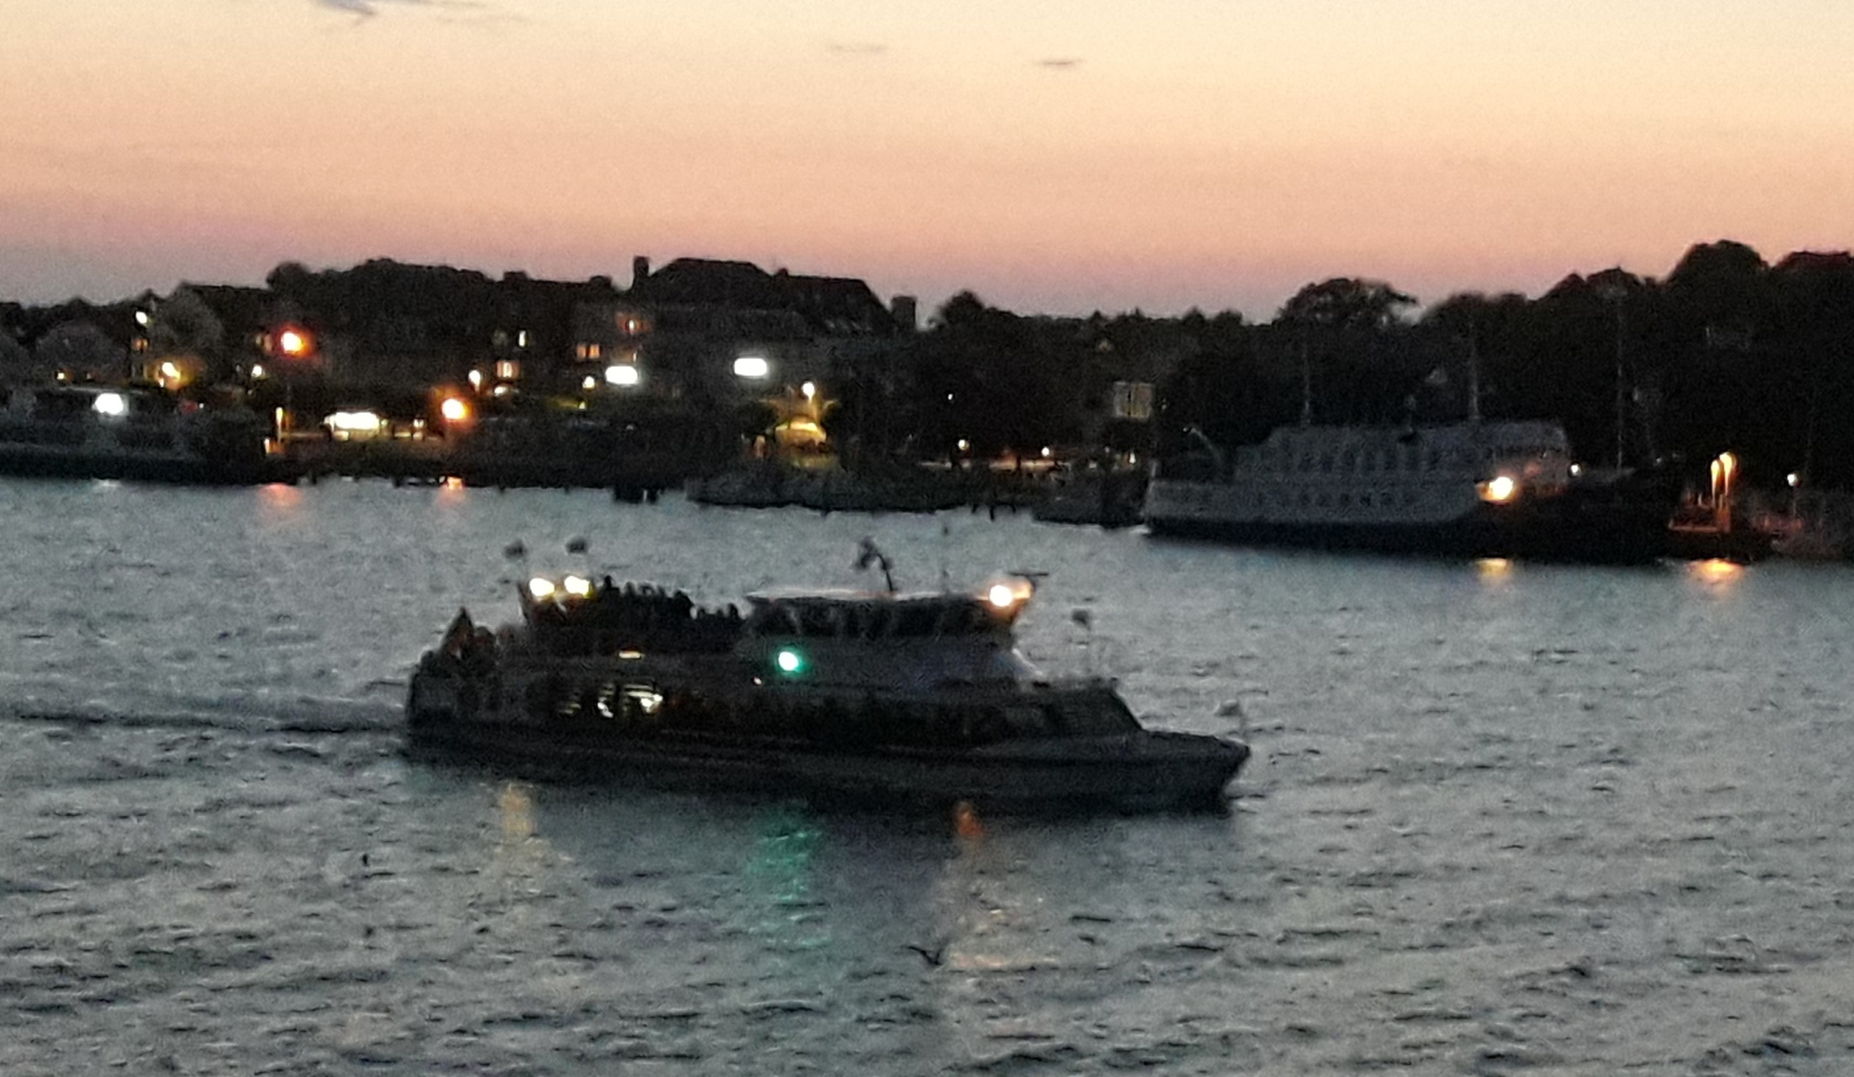
Maschinenfahrzeug in Fahrt < 50 m Länge von Steuerbord
Notes:
Travemünde

Slide 31
Fahrzeug auf der Trave
Notes:
Travemünde

Slide 32
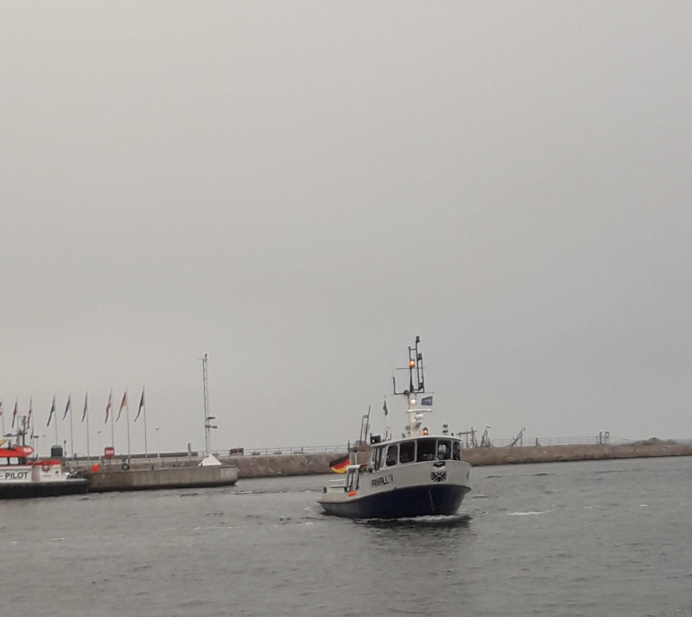
Frei fahrende Fähre in Fahrt (NOK, Trave, Warnow)
Notes:
Travemünde

Slide 33
Notes:
Travemünde

Slide 34
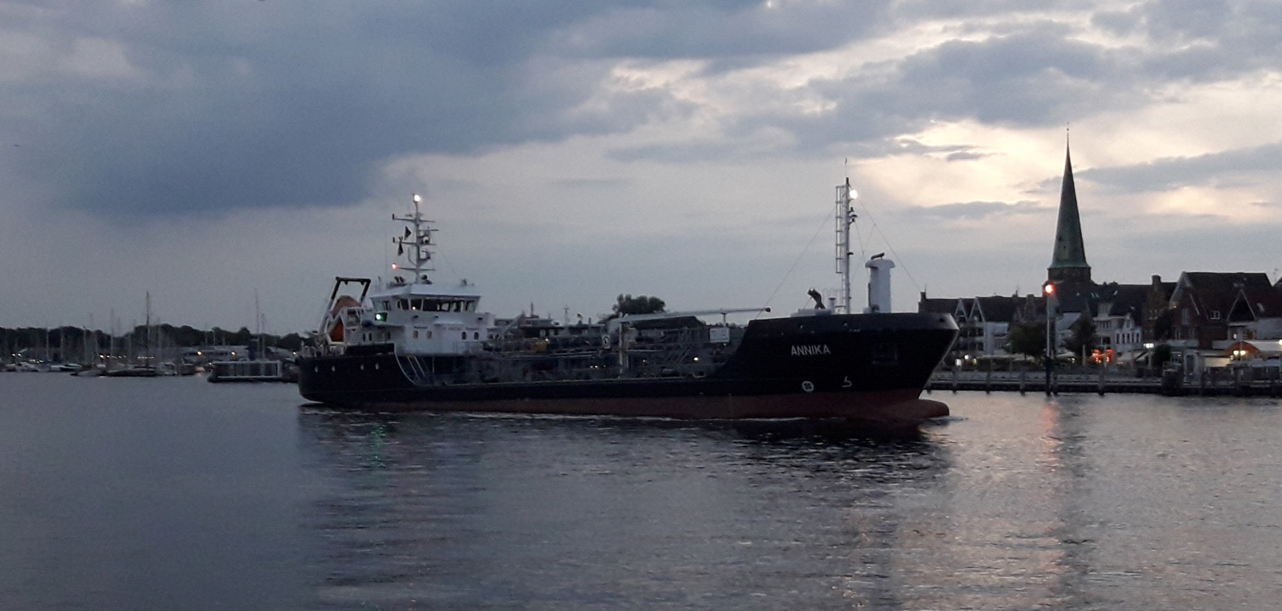
Maschinenfahrzeug in Fahrt > 50 m Länge mit gefährlichen Gütern von Steuerbord
Notes:
Travemünde

Slide 35
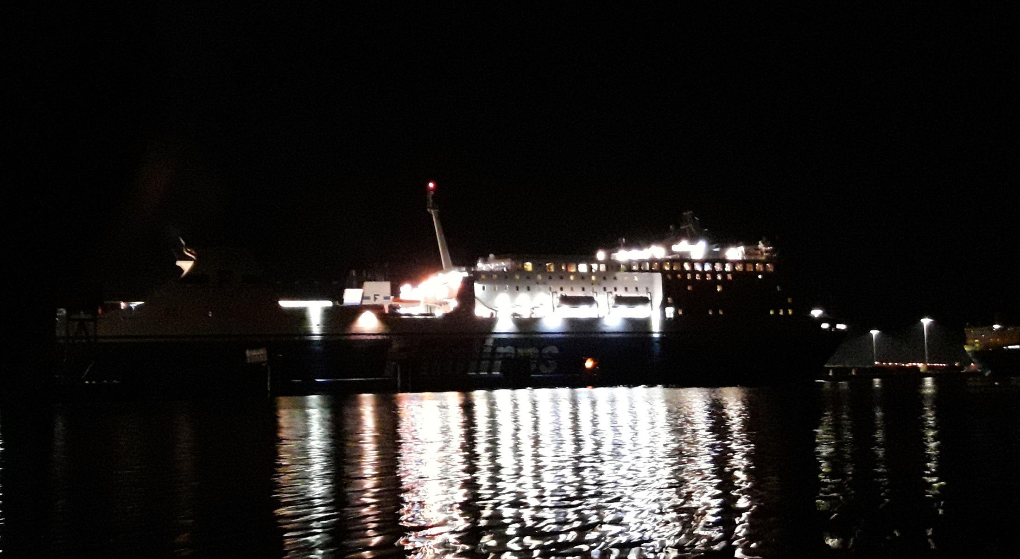
Notes:
Travemünde

Slide 36
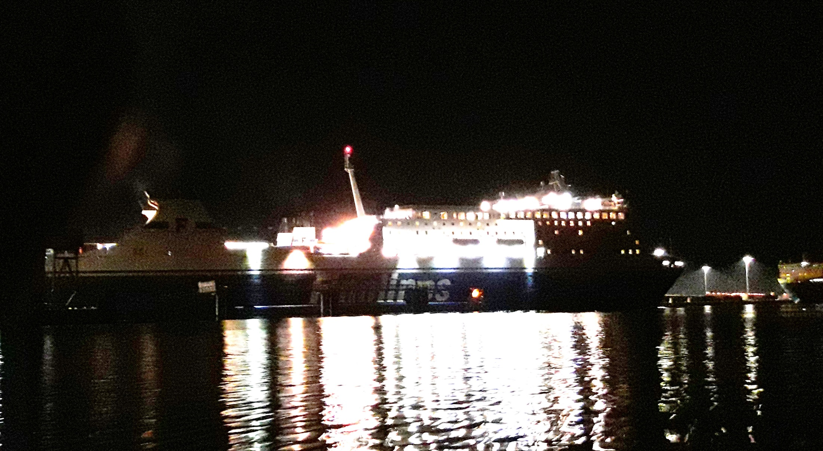
Fahrzeug mit gefährlichen Gütern (hier beim Bunkern/Tanken)
Notes:
Travemünde

Slide 37
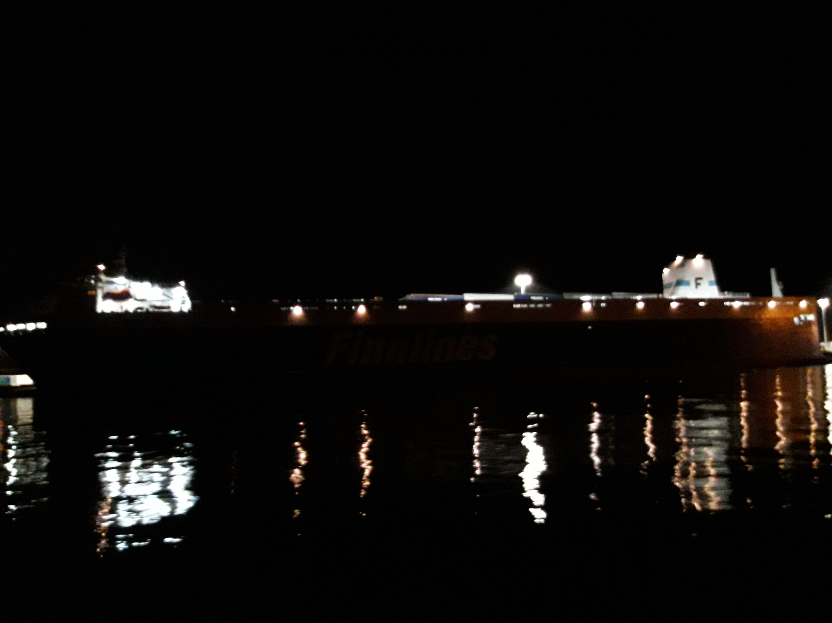
Notes:
Travemünde

Slide 38
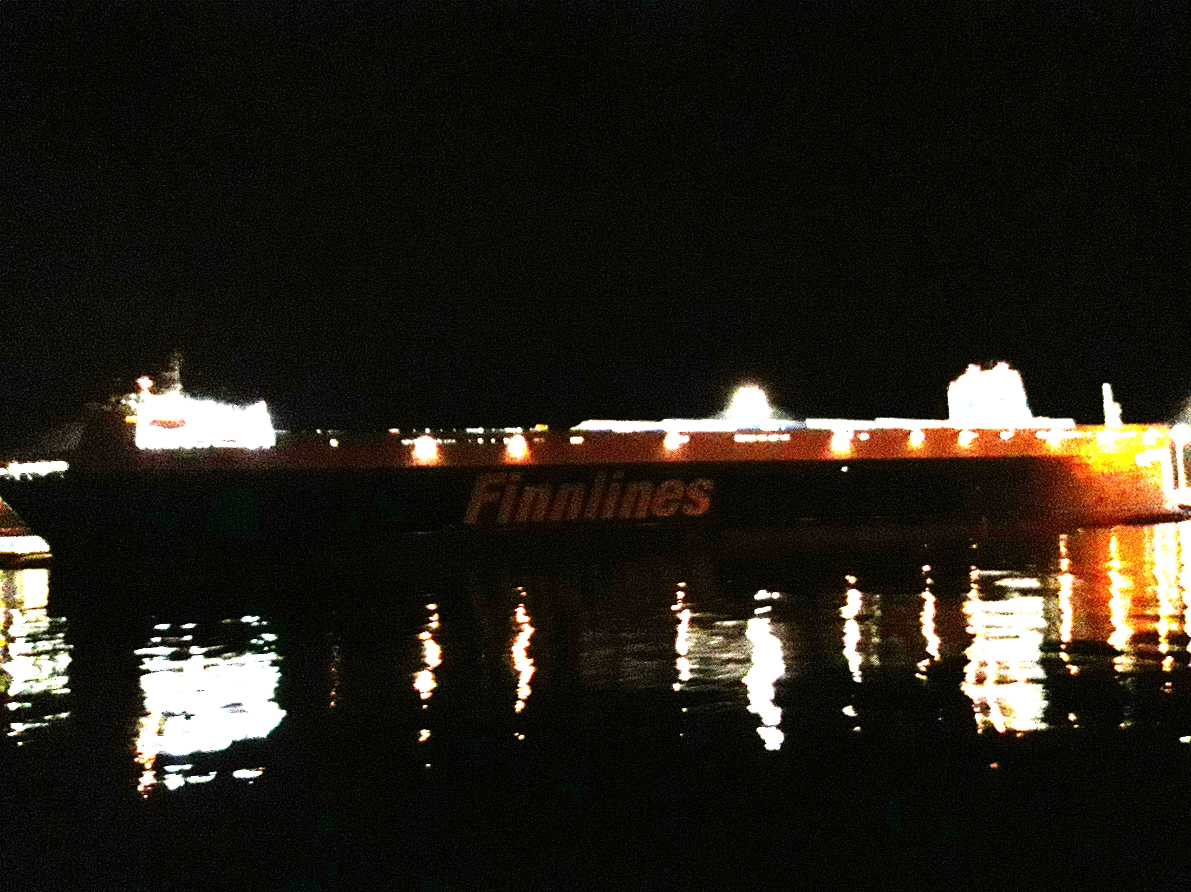
Ankerlieger > 50 m
Notes:
Travemünde

Slide 39
Notes:
Travemünde

Slide 40
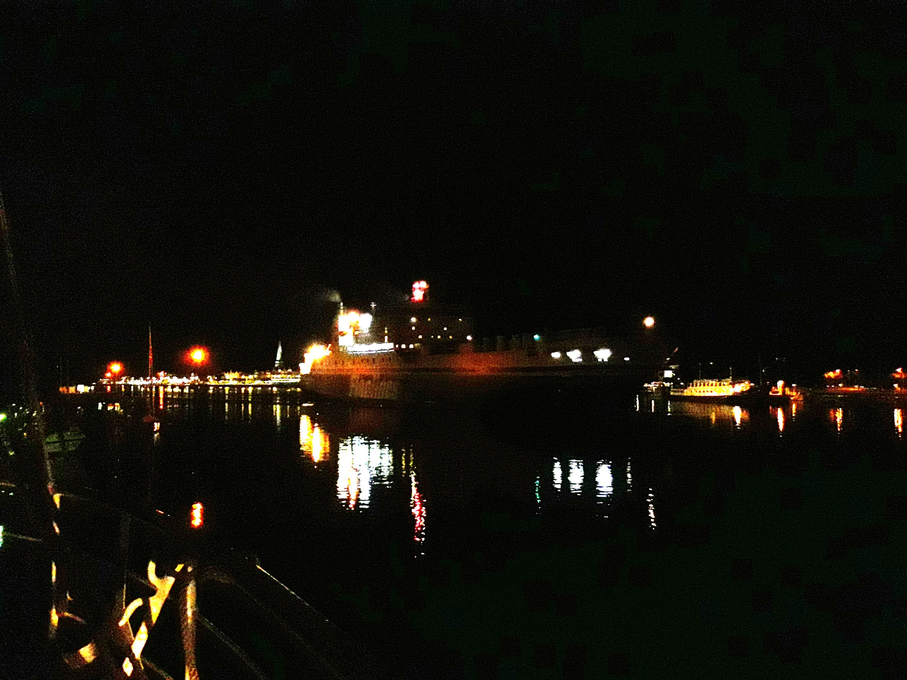
Manövrierbehindertes Fahrzeug in Fahrt > 50 m
Notes:
Travemünde

Slide 41
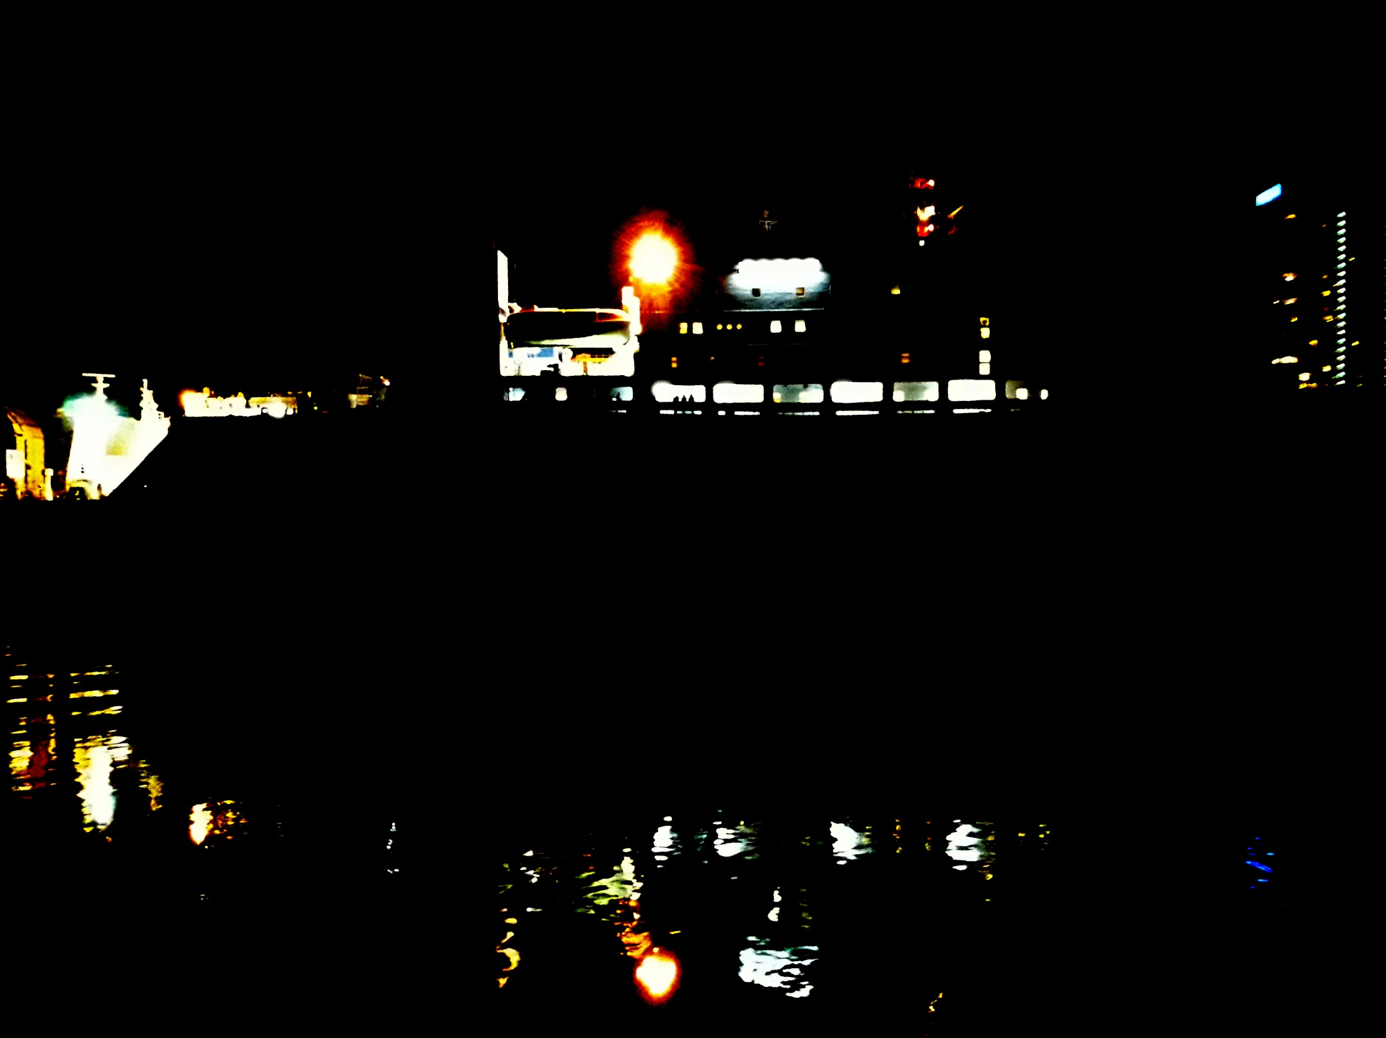
Notes:
Travemünde

Slide 42
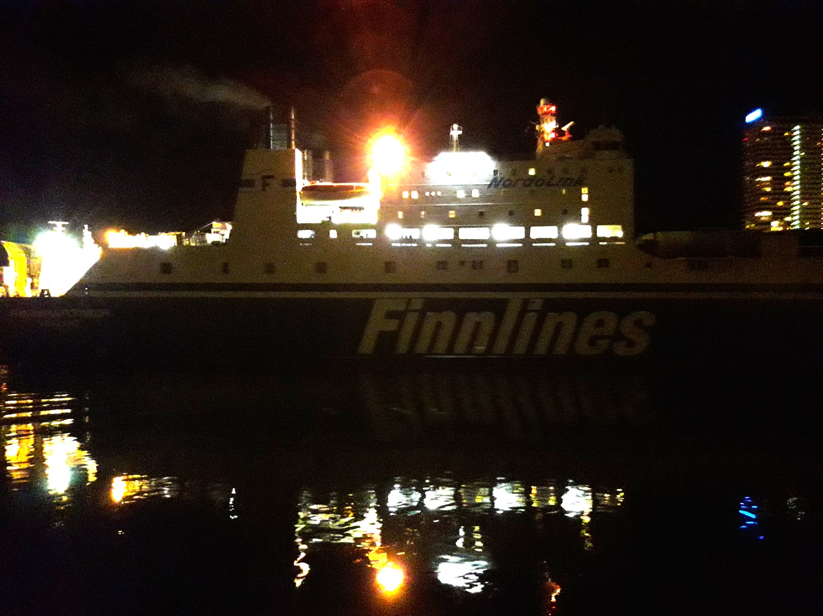
Manövrierbehindertes Fahrzeug in Fahrt
Notes:
Travemünde

Slide 43
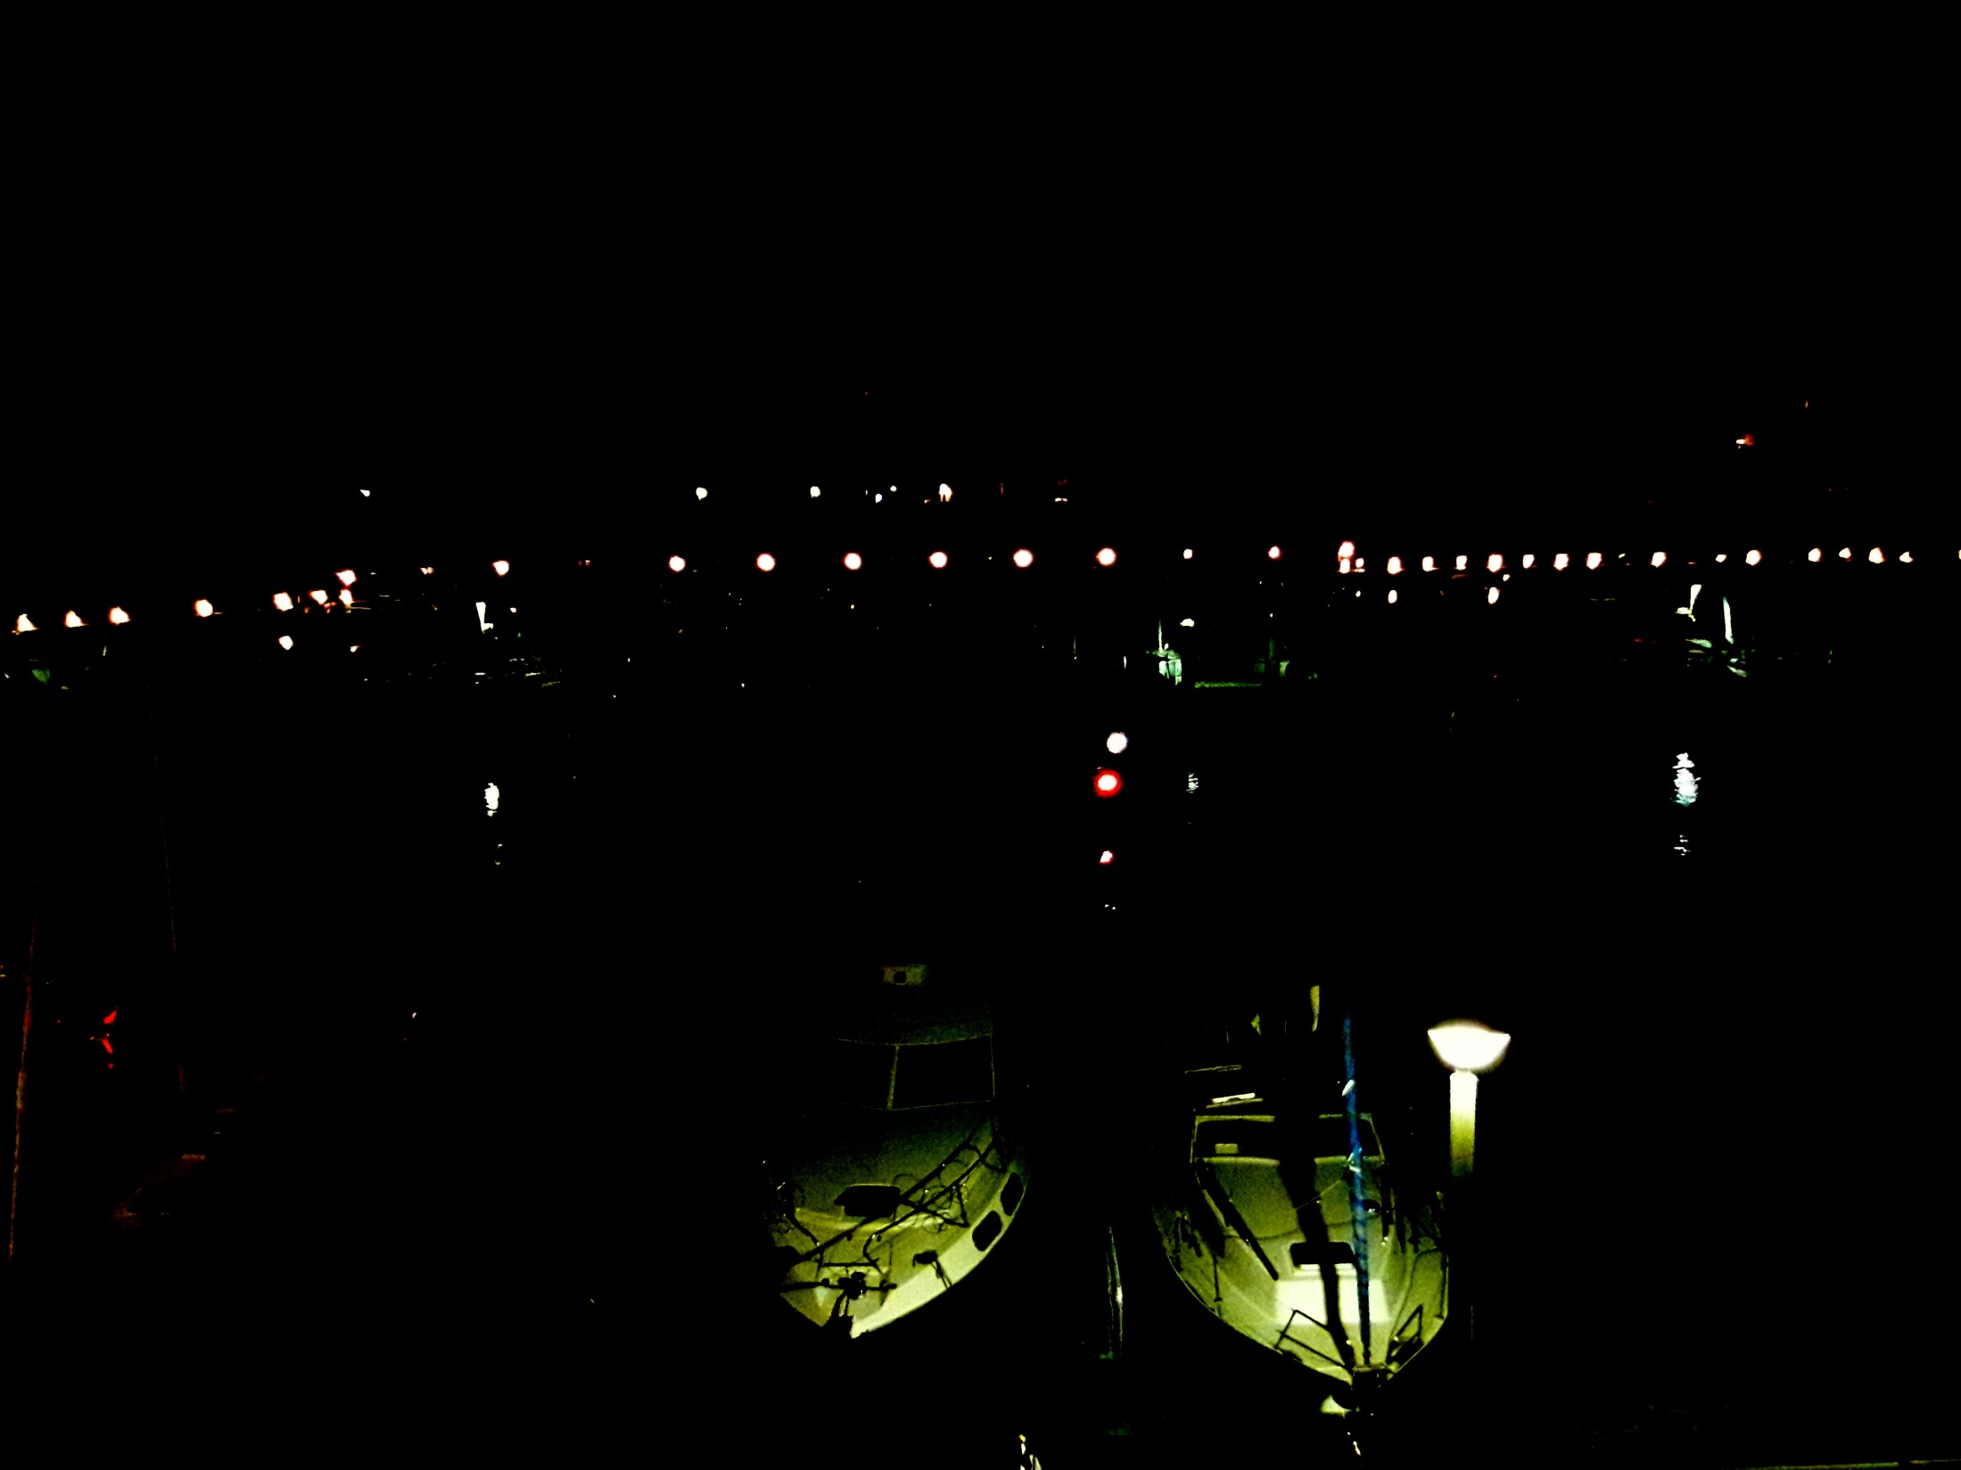
Notes:
Travemünde

Slide 44
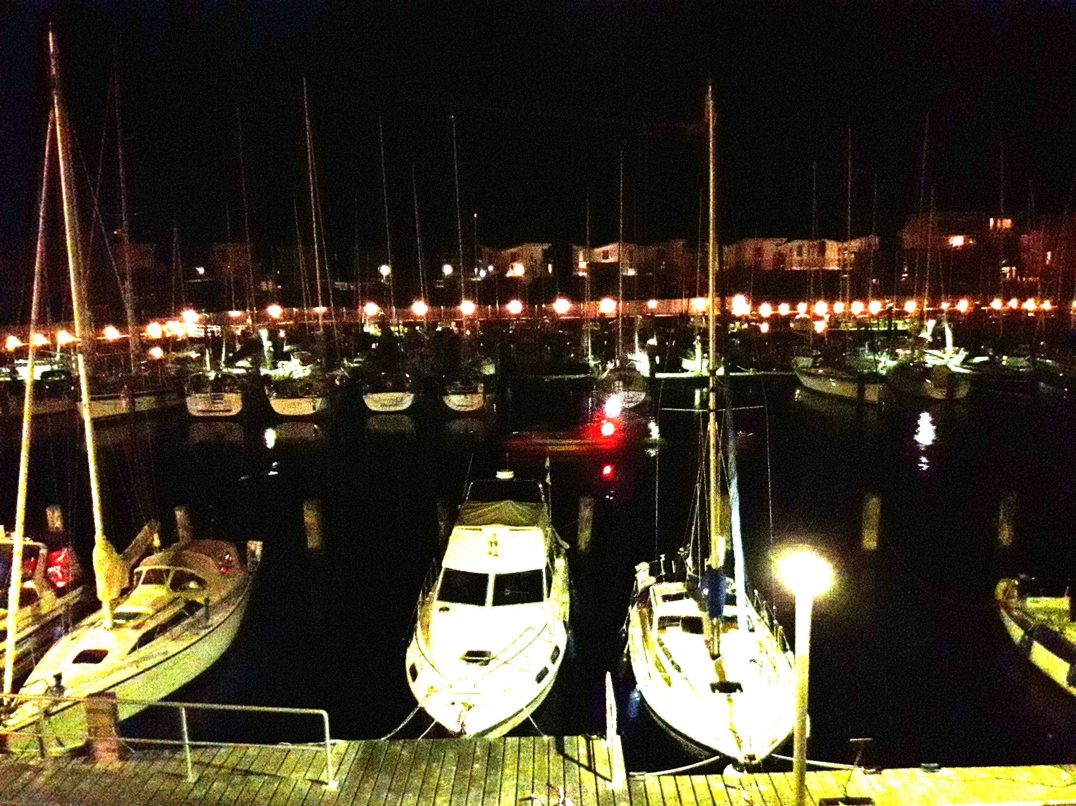
Manövrierbehindertes Fahrzeug in Fahrt < 50 m von Backbord (darunter Spiegelung im Wasser)
Notes:
Travemünde

Slide 45
Notes:
Travemünde

Slide 46
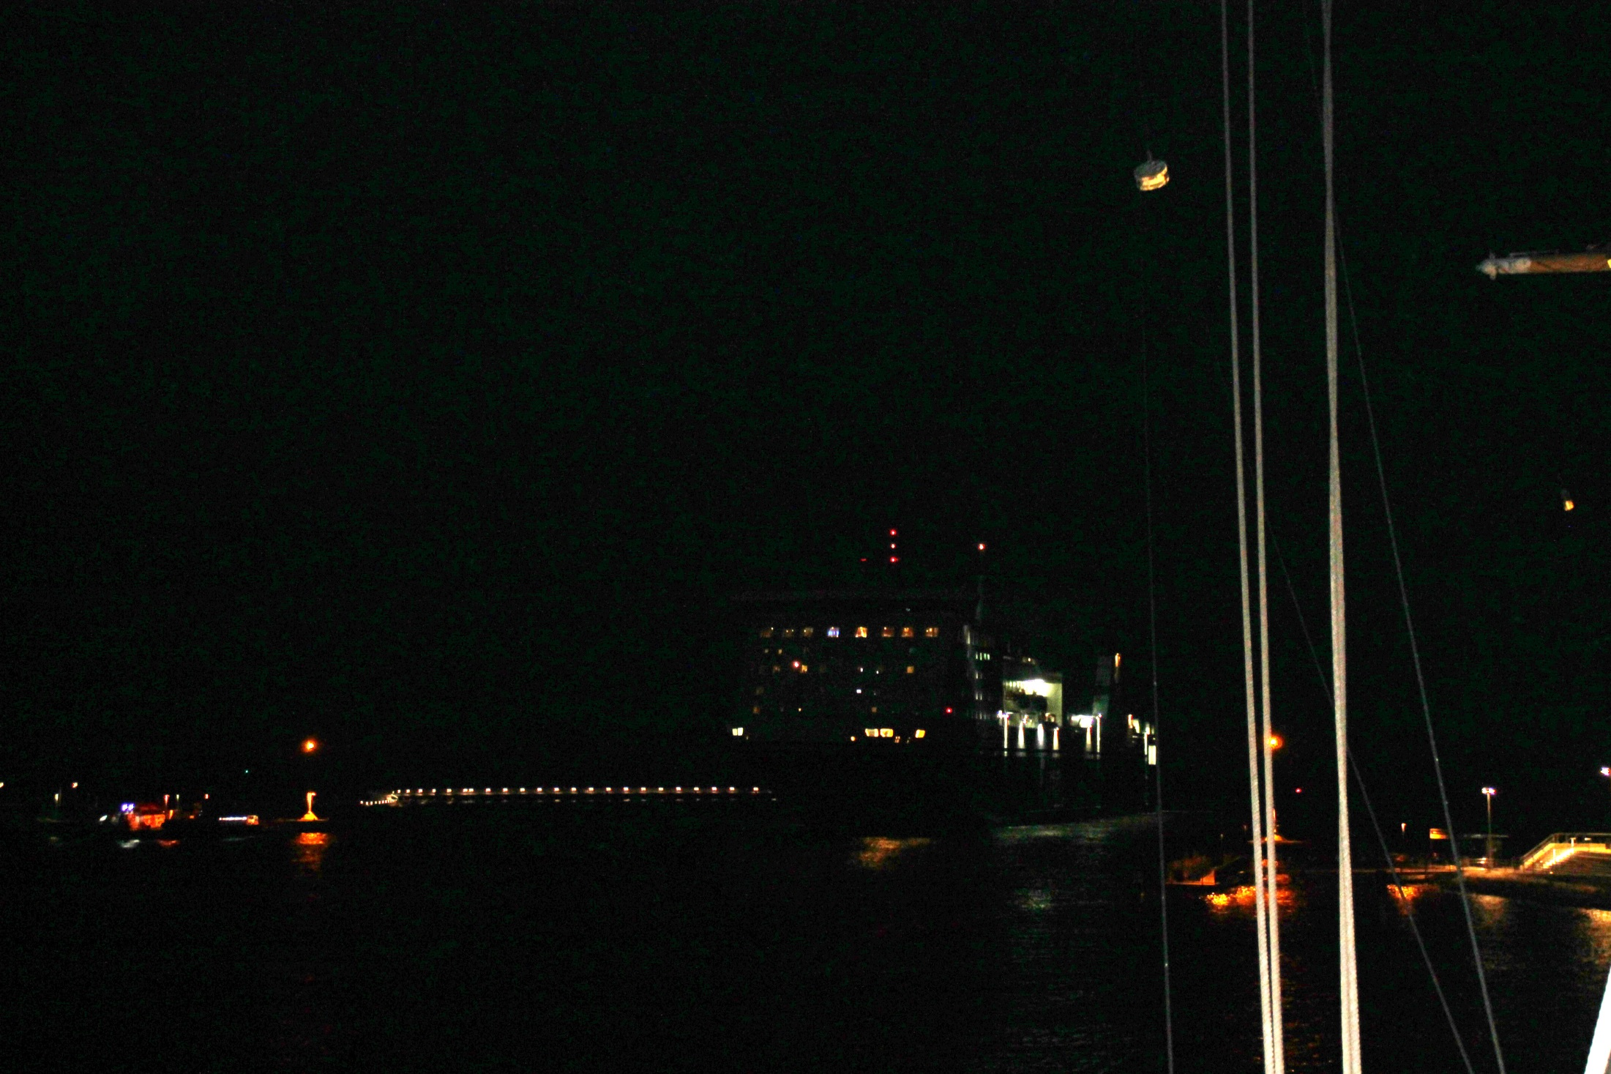
Manövrierbehindertes Fahrzeug in Fahrt > 50 m
Notes:
Travemünde

Slide 47
Notes:
Travemünde

Slide 48
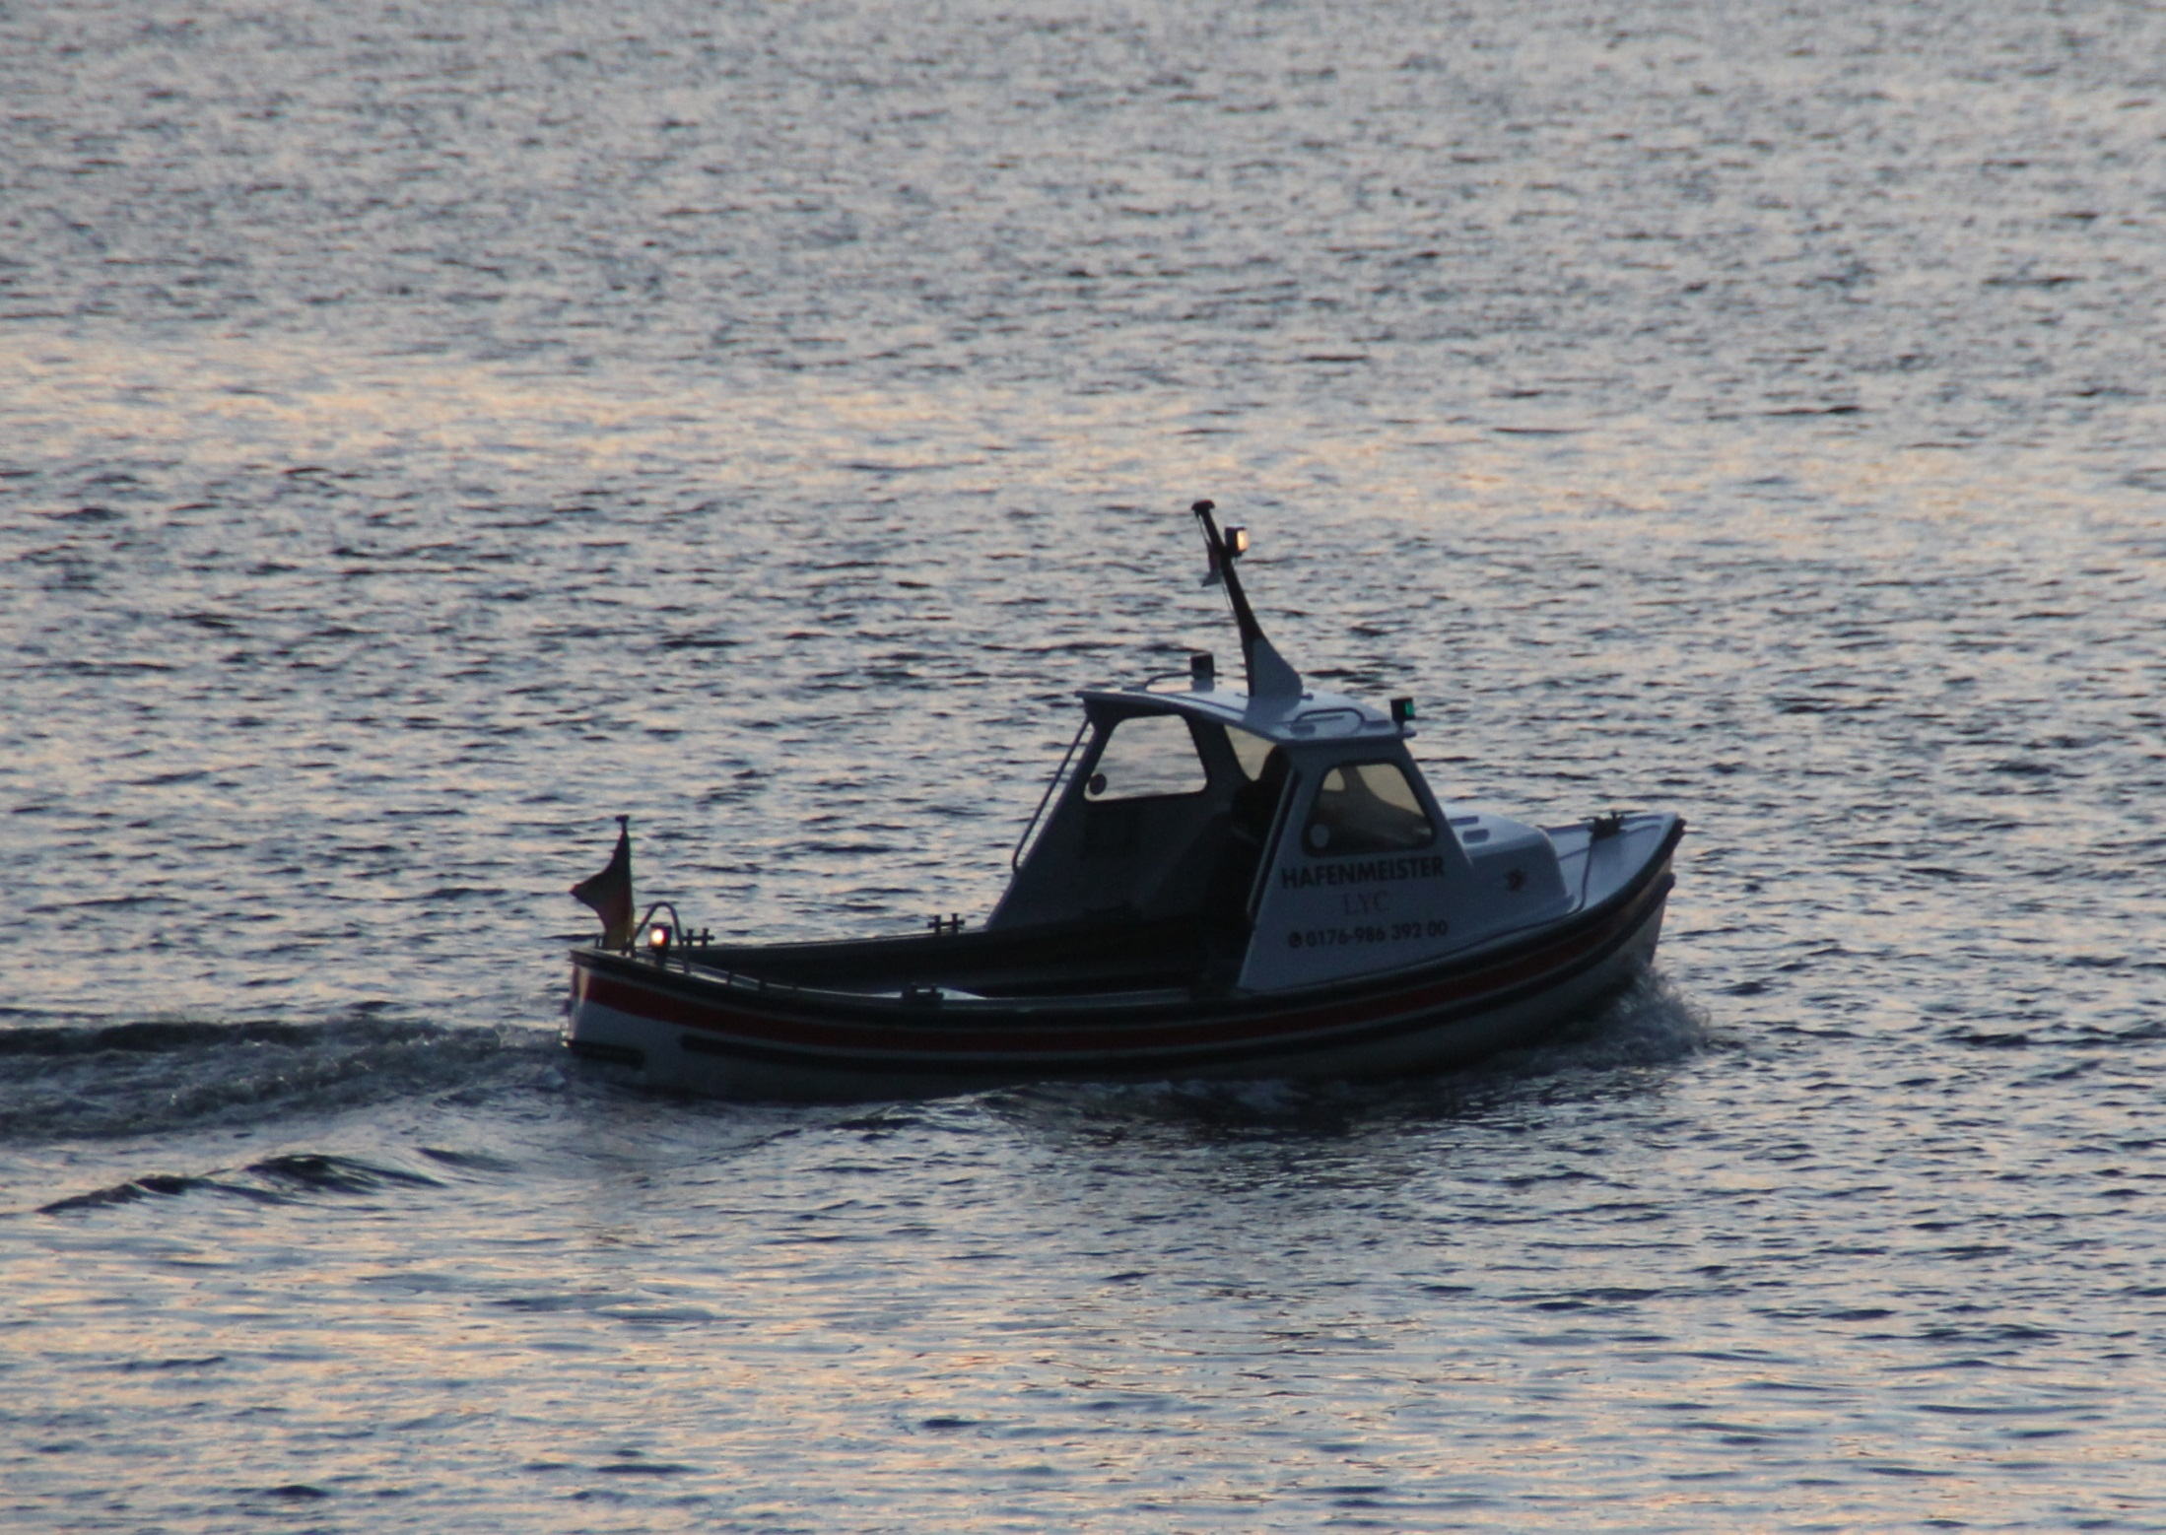
Manövrierbehindertes Fahrzeug in Fahrt < 50 m von Steuerbord
Notes:
Travemünde

Slide 49
Fahrzeug auf der Trave
Notes:
Travemünde

Slide 50
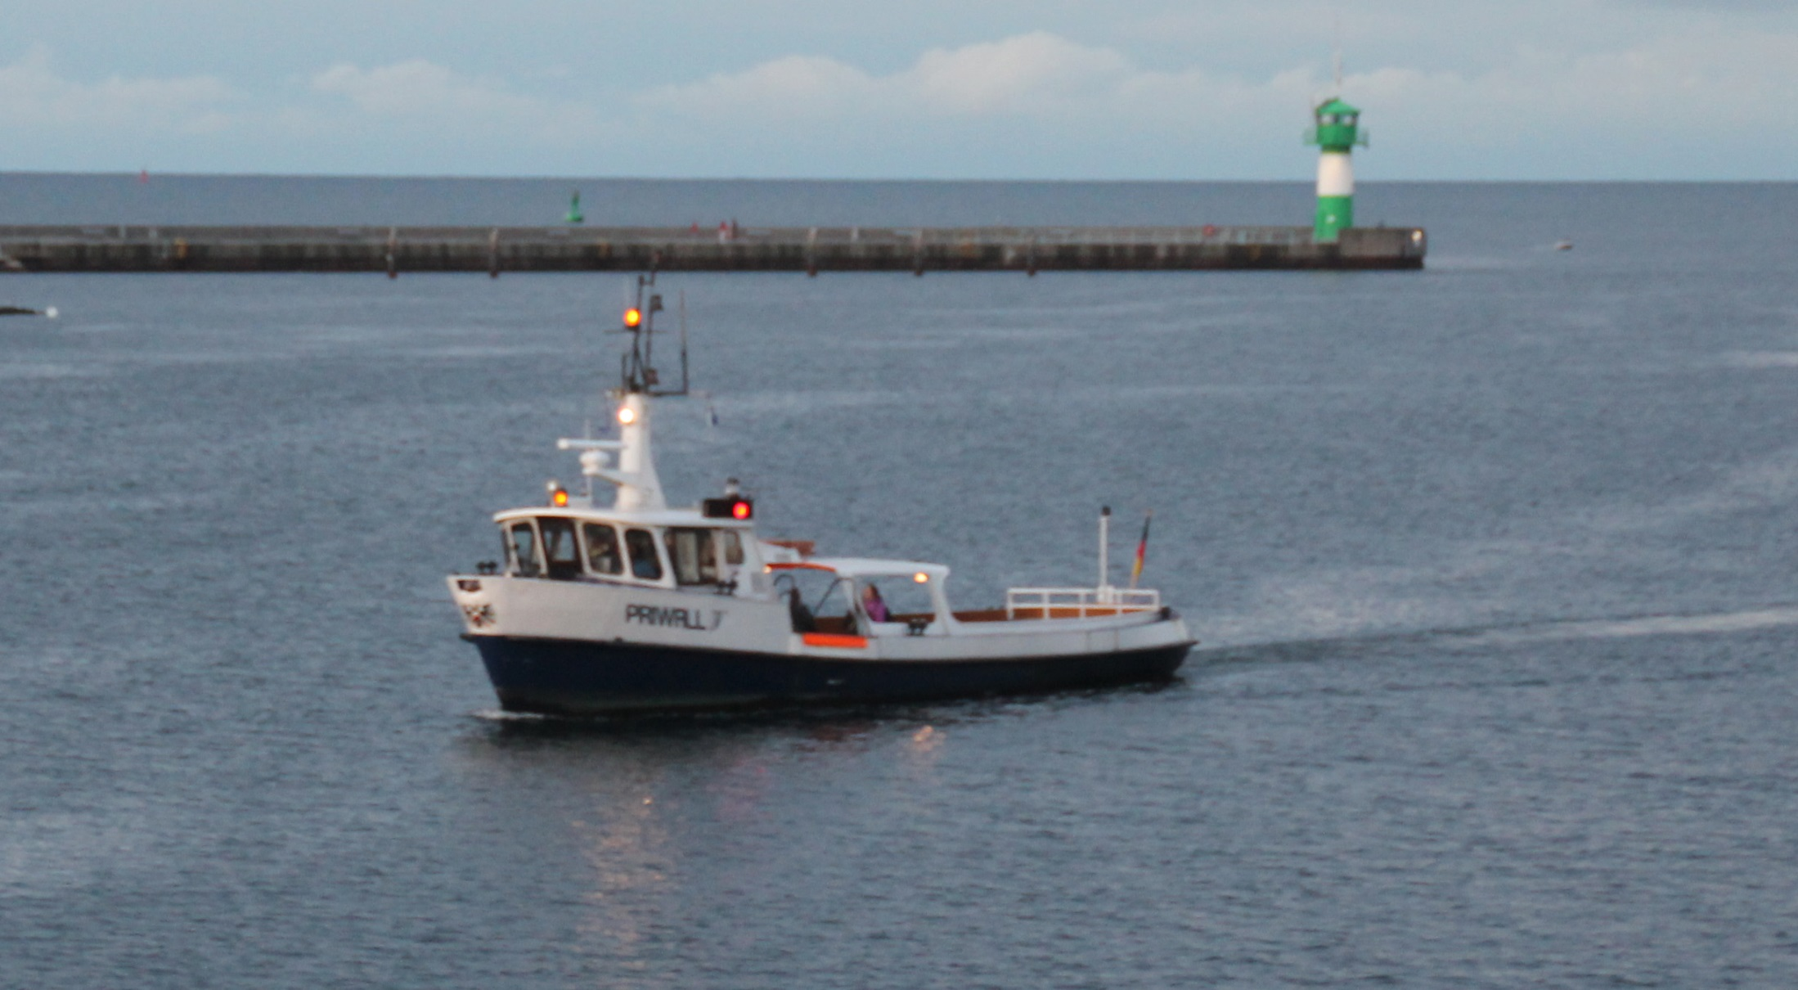
Frei fahrende Fähre (NOK, Trave, Warnow) von Backbord
Notes:
Travemünde

Slide 51
Notes:
Travemünde

Slide 52
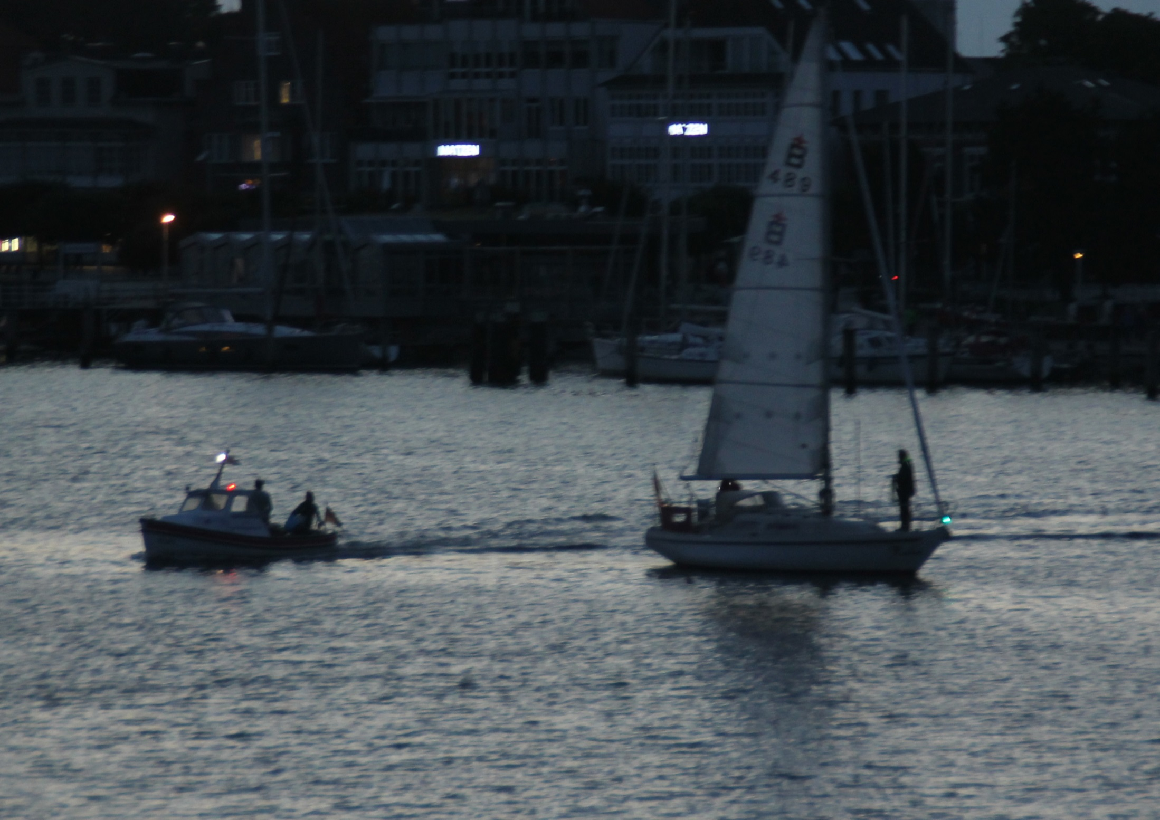
Maschinenfahrzeug in Fahrt < 50 m von Backbord
Segelfahrzeug < 20 m von Steuerbord
Notes:
Travemünde

Slide 53
Notes:
Travemünde

Slide 54
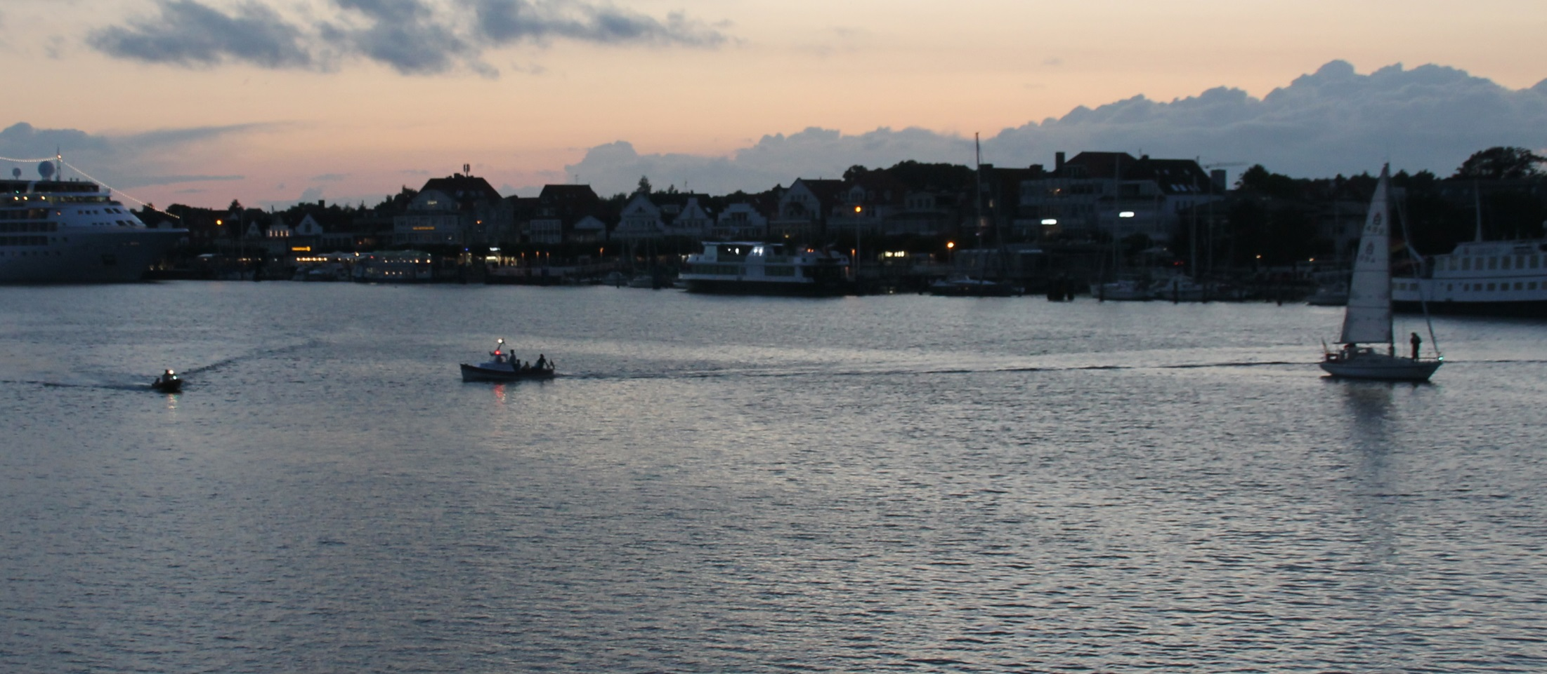
Maschinenfahrzeug in Fahrt < 50 m von vorne
Maschinenfahrzeug in Fahrt < 50 m von Backbord
Segelfahrzeug < 20 m von Steuerbord
Notes:
Travemünde

Slide 55
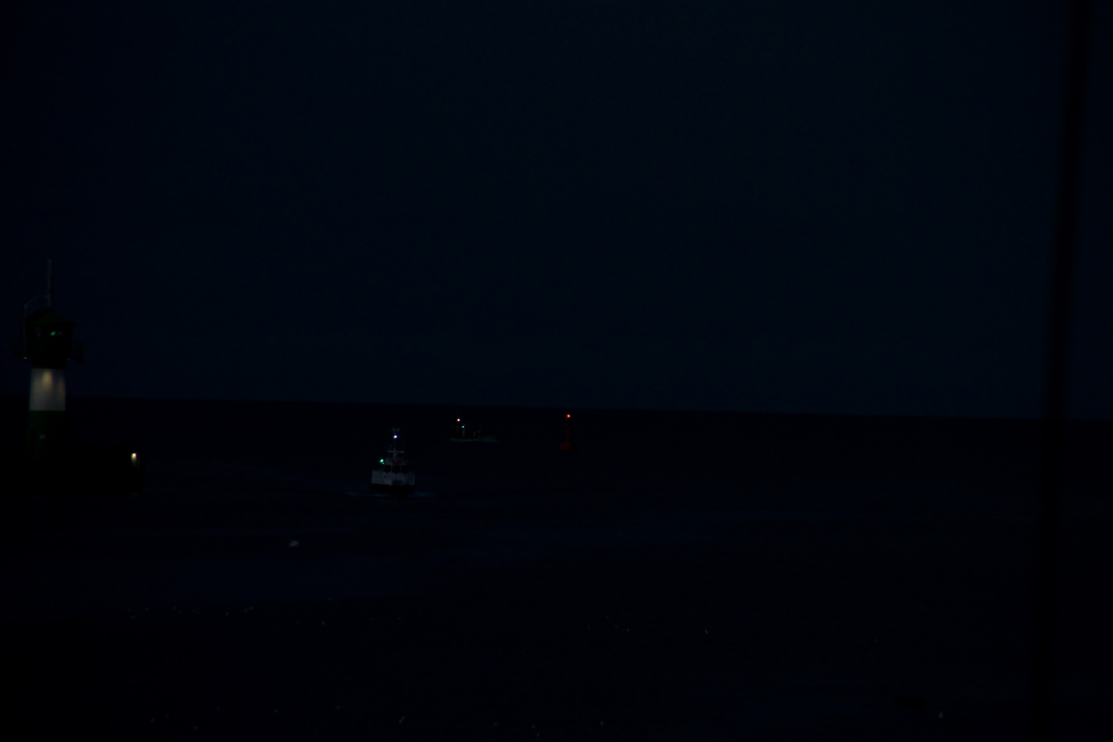
Notes:
Travemünde

Slide 56
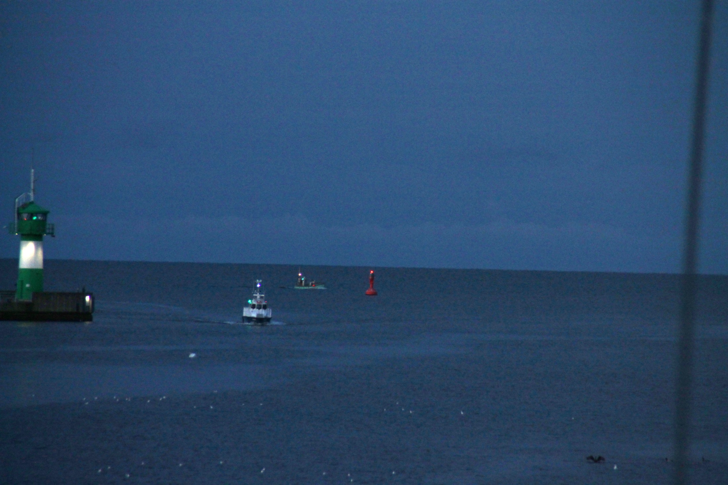
Maschinenfahrzeug in Fahrt unter 50 m Länge von Vorne
Maschinenfahrzeug in Fahrt unter 50 m Länge von Steuerbord
Fahrwassertonne
Notes:
Travemünde

Slide 57
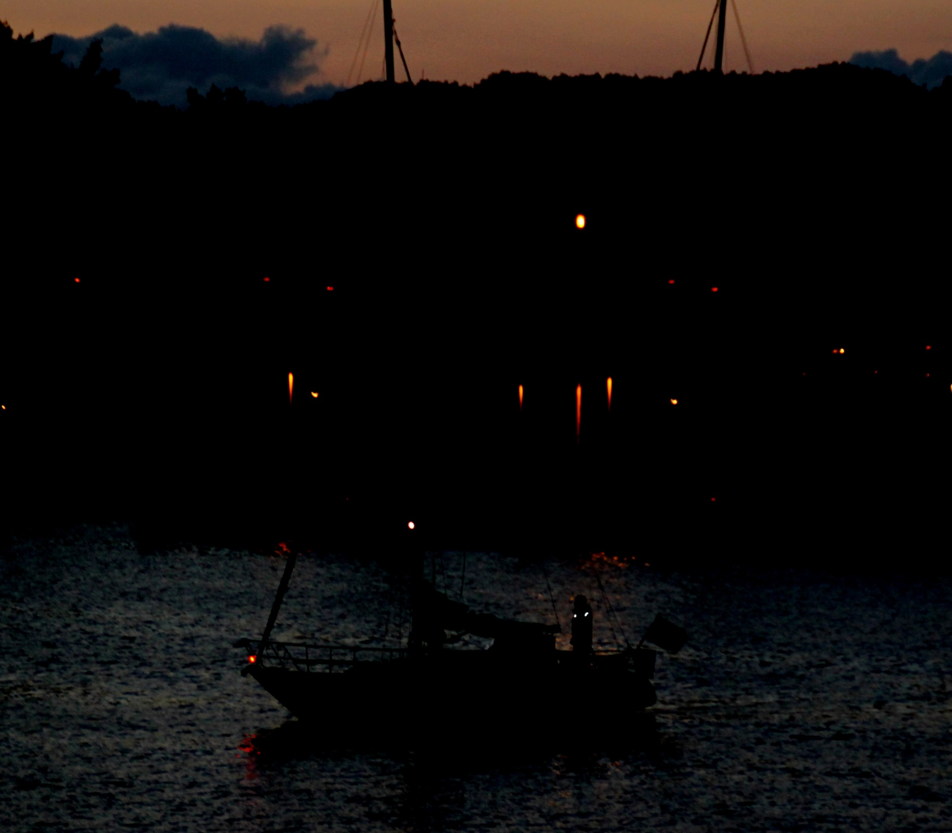
Notes:
Travemünde

Slide 58
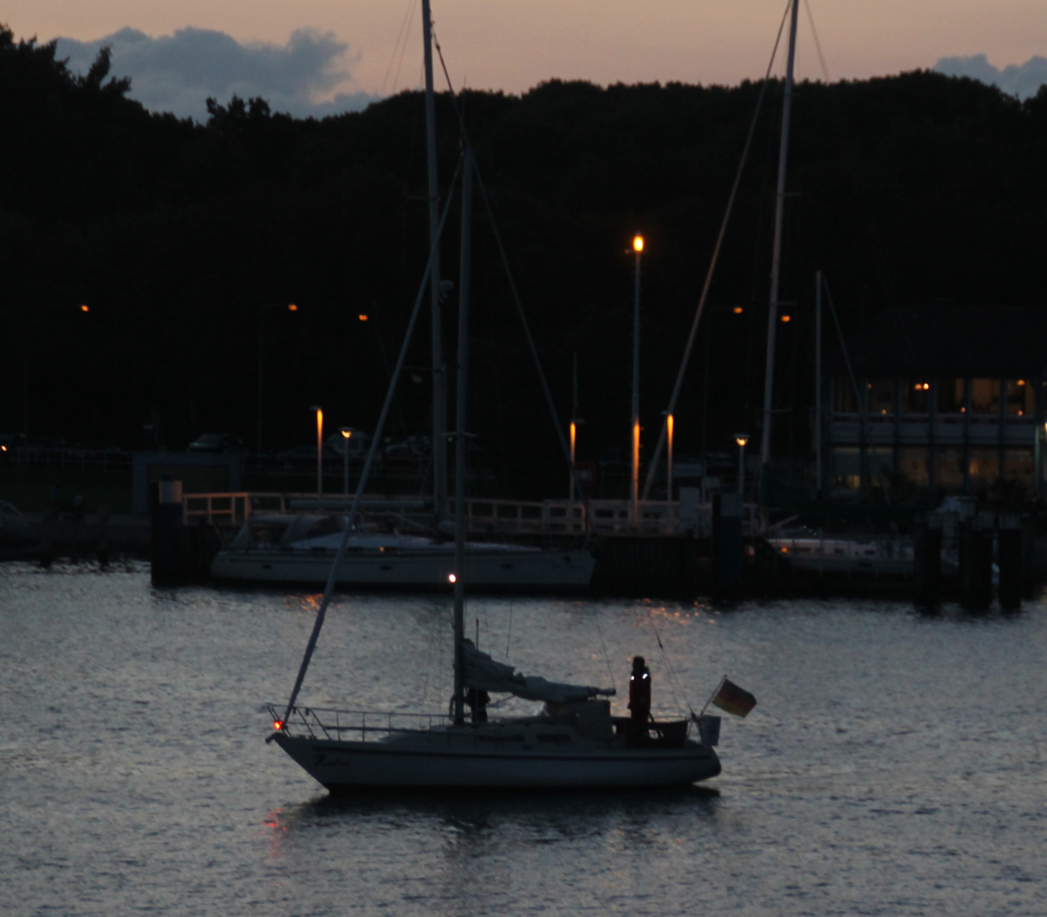
Maschinenfahrzeug in Fahrt < 50 m Länge von Backbord
Notes:
Travemünde

Slide 59
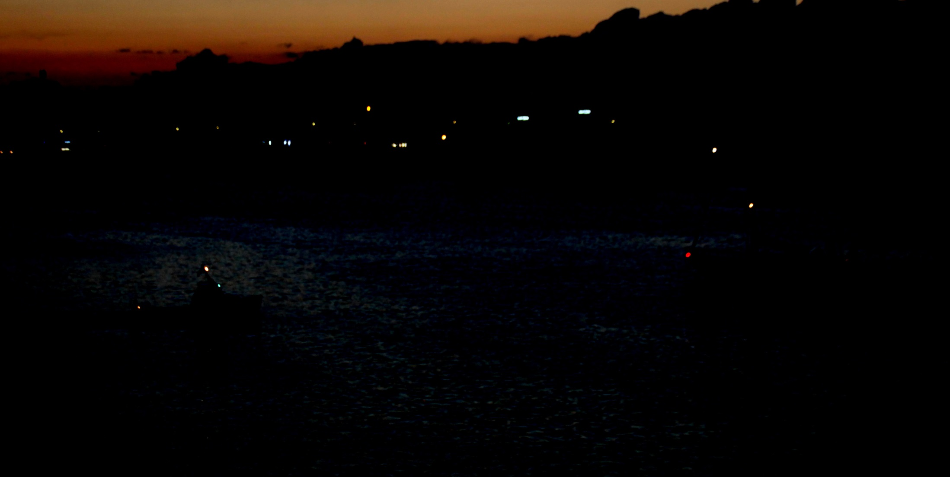
Notes:
Travemünde

Slide 60
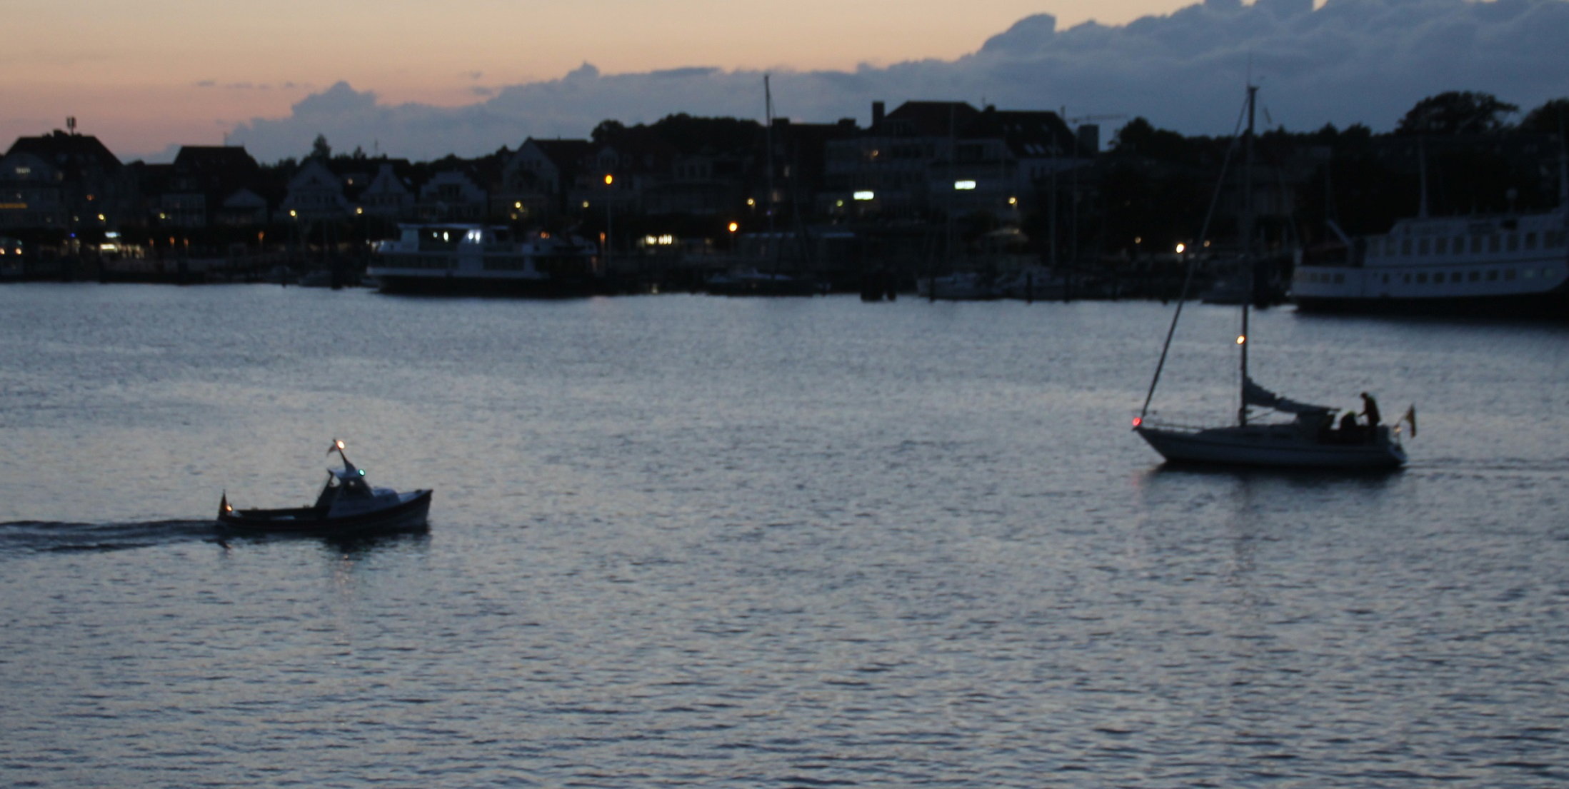
Maschinenfahrzeug in Fahrt < 50 m Länge von Steuerbord
Maschinenfahrzeug in Fahrt < 50 m Länge von Backbord
Notes:
Travemünde

Slide 61
Notes:
Travemünde

